Slide 1

云计算
软件工程基础
Upper Austria University of Applied Sciences
School of Informatics, Communications, and Media
© J. Heinzelreiter, W. Kurschl
www.fh-hagenberg.at
Version 1.1, 2010

Slide 2
大纲
简介
历史
关键术语与定义
关键（软件）技术
云软件体系结构问题
Google App Engine
Microsoft Windows Azure
简单示例应用程序（Google App Engine与Windows Azure）
Google App Engine与Windows Azure的比较
未解决问题
小结
参考资料

Slide 3
简介

Slide 4
新闻中的云计算
Tom Vanderbilt，数据中心过载，《纽约时报》，2009年6月14日
  “因此，在考虑Hotmail支持3.75亿用户，或搜索每月支持30亿次查询，或Messenger支持数亿个用户时，您可以方便地假定那些属性是我们公司的巨大财产。”
  ”
Nicholas Carr在他的《大转变》一书中将元数据中心的应运而生和工业革命进行了类比。正如新兴的工业在使用水轮作动力之后二十世纪之前能够“使用远方的电厂发电使其机器运转”一样，技术和传输速度的进步允许通过计算使距离远但易于访问的云服务像应用程序一样发挥功能。
公司不再购买软件和聘用IT员工，而是可以将客户关系管理（即C.R.M.）、公司用于跟踪客户端交互的数据库软件之类的事务外包给向其服务部门销售订阅或席位的Internet公司（如salesforce.com）。“在salesforce.com有两个席位的客户（如夫妻经营的花店）有权与拥有65,000个席位的客户一样访问同一应用程序…

Slide 5
新闻中的云计算
Kelly Fiveash，Microsoft为都柏林数据中心召集构建者， The Register，2007年11月7日
Microsoft正在向位于爱尔兰的新欧洲数据中心支付5亿美元的费用，以支持其不断增长的在线业务。
该公司说，那里将有数万台服务器将基于web的应用程序抽出，发给全球的Internet爱好者。
但只需要聘用15到20个工作人员运行这家大公司在美国本土之外的第一个Windows Live数据中心，因为该系统的大量内容将是自动化的。
Microsoft在爱尔兰的独立办公室已有大约1,200名工作人员，该公司说工作将在本月末开始，并期望该中心在2009年之前开展业务。
Crain的芝加哥业务部报告说，提交5亿美元兴建的新场地的建筑非常大，足以容纳八个[美式]足球场，现已在兴建中。

Slide 6
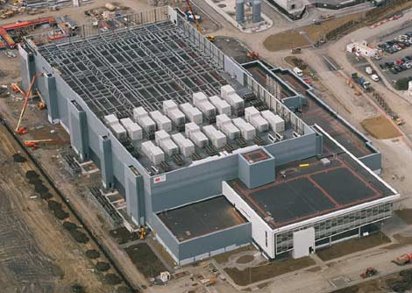
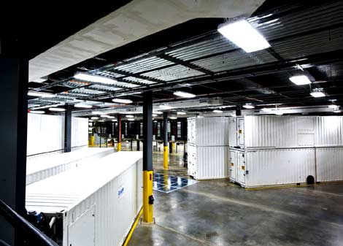
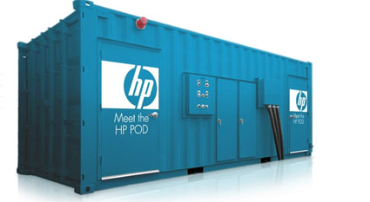

数据中心
传统数据中心 – 如Microsoft都柏林数据中心
  27,300 m²
  22.2兆瓦（最后阶段）
基于容器的数据中心 – 如芝加哥数据中心
  65,000 m²
  60兆瓦（最后阶段）
  容纳多达2500个服务器的容器
© www.datacenterknowledge.com
© www.datacenterknowledge.com

Slide 7

新闻中的云计算
Wired，云计算。 今日Amazon.com大全， 4/12/2008
单击“Amazon Web 服务”。键入Amazon ID和密码并注意观看：数据中心计算能力的值即显示在兆字节大小的数据块中，详细布线直接显示在桌面上。克隆HP Tower的成本每小时10美分—10美分啊！—而且只要上传了代码，它们就会推出小工具。虚拟四核每小时约80美分。需要存储吗？省下15美分即可获得每个月十亿字节的容量。甚至存在使用iPhone监视虚拟堆栈的工具。无需宝贵的现金购置很快就会过时的硅产品，不用凌晨三点奔向机房。快将您的基础设施外包给Amazon吧！

Slide 8
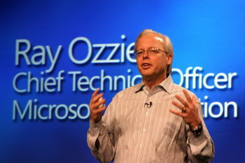
新闻中的云计算
Steven Levy，Ray Ozzie要将Microsoft推回到启动模式，Wired，11/24/2008
  根据Microsoft的说法，成功服务的一个示例就是Windows Update，它可在用户的操作系统上自动安装修补程序和错误修复程序。与所有基于web的邮件应用程序一样，Hotmail也是一项服务。知道Virtual Earth吗？这也是一项服务。软件，但不是来自框中。此外，Ozzie根据您可以在云中执行一切操作、每个应用程序都可变为基于web和桌面不会移动的思想得出了一个结论。他说，有些事情仍需要只有本人的桌面处理器提供的本地计算、离线持续和控制。
Ray的计划：获得胜利的四种方法
在Ray Ozzie于2005年到达Microsoft之后不久，他写了一个备忘录，声称该公司的生存悬系在是否转向云计算上。三年后，Ozzie和Microsoft最后宣布（尽管大部分尚未发布），关键产品旨在完成这项承诺。

Slide 9
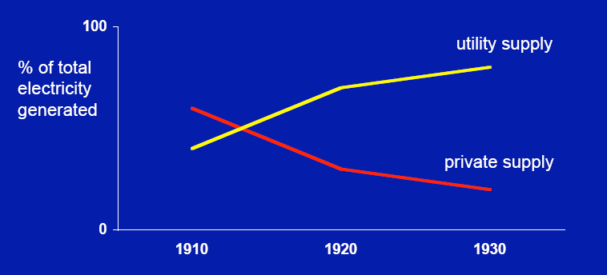
新闻中的云计算
Nicholas Carr，大手笔：从Edison到Google重新摆布世界，Norton，2008
  通用技术
    让所有公司用于从事各种各样的事情
    如果可以整合供应，则可用于广泛的规模经济
      流动力：必须本地提供
      电力和IT：可以集中化
    整合需要新技术和全新的业务模式
  公司不再需要其专用生成器
公共设施供电
总发电量的百分比
私人供电
www.nicholasgcarr.com/download/carrOSBC.pdf

Slide 10
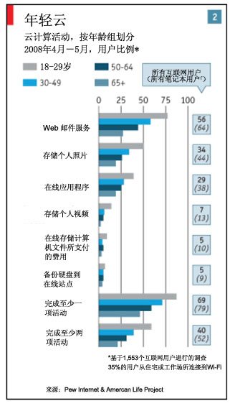
驱动力
经济学家：IT的全局“云” ，2008年10月23日
  最近一项研究表明，联网的美国人有69%使用某种“云服务”，包括网上电子邮件或在线数据存储（参见图表）。
  最佳示例为Google，即迄今为止最大的在线搜索公司，现在提供大量基于Web的应用程序，如文字处理或在线电子表格。
→web和云应用程序非常重要

Slide 11
驱动力
虚拟化（参见[Oracle 2009]第3页）
  增强灵活性，因为它可将硬件抽象到无需捆绑到特定物理服务器即可部署和重新部署软件堆栈的程度
  借助独立于服务器部署的应用程序部署，可快速部署和扩展应用程序，无需首先购买物理服务器。
  使用与部署对象等效的虚拟机足以达到80%的使用率，而且有助于满足快速部署和扩展应用程序的需要。
托管
  中小型企业为何应针对小型网络商店、博客等运行其自己的IT基础设施？→ 不需要IT员工

Slide 12
驱动力
规模经济（参见[Velte2009]第78页）
  主要云供应商可用比“常规”业务部门便宜得多的价格采购硬件
  如果需要更大的计算能力或存储，无需购买更多服务器→只需从云提供商处多购买一些计算能力或存储
    云提供商可扩展计算能力和存储
  易于根据同一逻辑系统内的需要进行伸缩
  案例研究：ShareThis，[ShareThis2007]
    ShareThis团队对以下三种情形进行了全面的成本分析：
    选项1. 构建专用存储框架
    选项2. 购买网络存储设备
    选项3. 使用 Amazon Web服务上基于云的方法。
    在前两种情形下，时间和资金成了大障碍，但在第三个选项中，AWS消除了时间和成本限制

Slide 13
驱动力
按需付费
  如果有更多客户/用户，则可能要更多处理能力和存储→多花钱
  如果您的公司“缓慢”运行（如经济萎缩），则可能需要更少处理能力或存储→少花钱
入门级成本低
  无长期财政负担
高可用性
  云应用程序全天候运行
企业软件即服务
  单个软件实例基于云运行，而且服务于多个最终用户或客户端组
  如以下salesforce.com提供的CRM：Microsoft Business Productivity Online Standard Suit

Slide 14
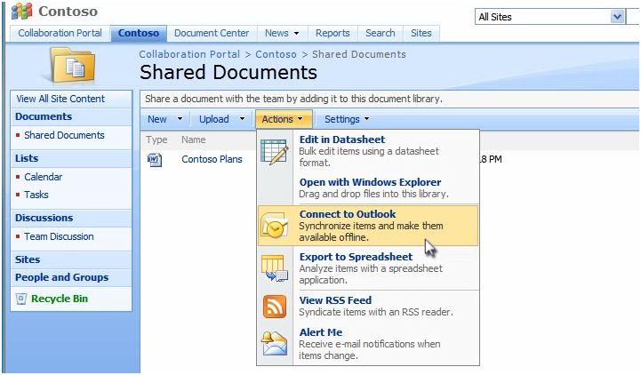
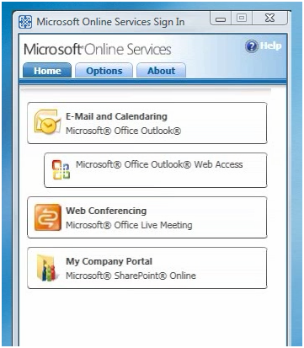
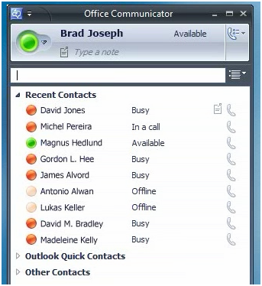
示例应用
Microsoft Business Productivity Online
Standard Suite
  Exchange Online
    电子邮件、共享日历、共享任务和联系人
  Sharepoint Online
    门户、协作、内容管理、站点搜索和表单功能
    博客站点模板，支持文章发布，读者意见和RSS源生成
  Office Live Meeting
    交互式应用程序/桌面共享和白板工具
    富媒体演示，本机视频会议，高保真记录和网络摄像机功能
  Office Communications Online
    即时消息，使用Microsoft Office Communicator 2007客户端进行基于文本的聊天
    无缝联机状态感知，使用户能够检查其他用户在网络上的可用性

Slide 15
内部玩家
商业
  Microsoft Azure（计算和存储）
  Amazon EC2（计算）、 S3（存储）
  Google AppEngine（计算）、BigTable（存储）
  还有Yahoo、Salesforce、IBM等
开源
  Eucalyptus系统（加州大学圣巴巴拉创建）
  Globus（开源网格软件）
  等等

Slide 16
关于“云计算”的困惑
Hakan Erdogmus，云计算 – Nirvana是否隐藏在nebula、IEEE Software后面，2009年3月/4月，[Erdogmus2009]
  作为按需服务交付的应用程序不再是稀罕事
  给客户带来的可扩展性、可靠性、安全性、易部署性和易管理性等好处依然存在，消除了对可信度、隐私、可用性、性能、所有权和供应商持久性等方面的顾虑。
  平台独立的梦想
    Google App Engine等平台承诺在大型可靠的服务器群上进行应用程序部，以实现即时的可扩展性、安全性和性能，但现在这只是一种理想。

Slide 17
关于“云计算”的困惑
  豪言壮语
    根据The Economist，2008年10月“自动提高”
    将“云”替换为“Internet”看上去就熟悉了
  云计算将如何影响软件部署？
  开发人员的机会
    云计算为下一代软件开发人员带来了将新旧技术相结合进行开发的令人兴奋的新可能性
    让较小的玩家利用较大的用户群，在具有众多资源的大玩家的双翼下舒适地进行操作
云的上升幅度大于其他平台转移，它不只是让那些痴迷者兴奋而已。它将毫无疑问地改变信息技术（IT）产业，而且还将深刻改变人们工作和公司经营的方式。它将允许采用数字技术深入了解整个经济和社会的每个角落和裂缝，并创建一些微妙的政治问题。

Slide 18
目标
我们需要查看云计算应用程序/体系结构的软件工程各个方面，因为
  可扩展性和有效性将不再免费
  良好的体系结构有助于
    保持CPU周期和存储需求最低
    保证满足客户的响应时间
    保持数据处于一致状态
    更好地使用云供应商的可扩展基础设施
    降低付给云应用程序服务供应商（即云基础设施的客户）的开支
    将现有解决方案集成到云
我们不讨论
  云经济
  安全问题
  法律相关问题

Slide 19
历史

Slide 20
企业应用程序
企业应用程序的特征
  复杂（业务）逻辑，
  巨大、复杂的数据，
  特殊的安全需求，
  重点是事务，
  多个客户端，
  支持不同平台，
  异构开发环境：C, C++, Java, C#, COBOL, ...
应用程序要求是软件体系结构的驱动力

Slide 21
大型机应用程序
终端：UI
方法
  大型机提供所有资源和逻辑
  用户交互终端（瘦客户端）
优势
  部署简单
问题与限制
  有限的GUI功能
  每个客户端均分配服务器资源 →
  有限的可扩展性
大型机：
应用程序和数据

Slide 22
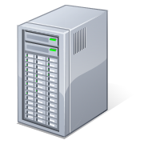
客户端/服务器体系结构
胖客户端：UI + 逻辑
方法
  提高了PC的功能
  逻辑被（部分地）传输到客户端→胖客户端
  中心数据库服务器
优势
  更好的用户体验(GUI)
问题与限制
  每个客户端均有永久的有状态连接
  每个客户端均拥有服务器资源（db连接， …）→
  有限的可扩展性
Mac
Linux工作站
PC
服务器：数据

Slide 23


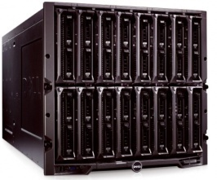
中间层体系结构
瘦客户端
方法
  在中间层捆绑逻辑
  客户端没有到中间层的永久连接→无状态连接
优势
  业务逻辑的因子分解
  中间件提供服务（ 集储、安全性，…）
  客户端之间共享资源→改善了可扩展性
问题
  新编程模型
中间层：
逻辑 + 服务 （中间件）
数据层

Slide 24
我们应从“历史”总结什么经验教训？
硬件体系结构的变化通常影响软件体系结构：
  提高了PC的功能→客户端/服务器体系结构
新需求会影响软件和硬件体系结构：
  web应用程序必须服务于许多客户端→中间层体系结构→无状态编程模型
中间层解决方案和云计算平台有许多共同特征
  对于web平台的研究模式和最佳实践很有价值。
  了解如何构建现代化的多分层（面向服务的）应用程序变得甚至更为重要。

Slide 25
云软件体系结构问题

Slide 26
有状态组件与无状态组件
方法₁
对象=方法+数据
  方法执行与对象相关的操作
  方法修改数据字段（=状态）
  OO应用程序=通过方法调用更改其状态的一组对象
早期基于RPC的远程操作，如
  CORBA
  DCOM
  RMI、.NET远程管理
→将OOP规范应用于分布式应用程序。
开发人员喜欢此方法，因为
  他们习惯于应用此方法
  它所需的实施工作更少
（对象）
方法_{n}
状态

Slide 27
有状态服务
服务主机在整个会话生命周期中为每个客户端提供服务实例。
服务主机
客户端1
客户端2
实例1
代理
代理
实例2
相当于客户端/服务器体系结构
  该服务是客户端的“扩展”
技术
  EJB：有状态会话组件
  WCF：每会话服务
  CORBA
  Java RMI

Slide 28
有状态服务–问题
每个服务实例均拥有服务器资源
  只能为有限数据量的客户端提供服务。
在客户端意外死机时服务实例会发生什么状况？
  分布式垃圾回收、会话超时、…
连接中断时实例的状态是什么？
  重新建立连接可能会令人头痛。
事务管理状态的方式可能不同
  事务应与服务操作捆绑，而不应与会话捆绑。
  事务回滚时，数据库状态与会话状态不同步。

Slide 29
无状态服务
每次调用服务操作时均创建服务实例。
服务主机
客户端1
t=0
实例1
客户端2
t=0
代理
实例2
Proxy
实例3
t=1
客户端与服务之间无永久连接
  客户端之间可以共享资源→
  提高了可扩展性。
技术
  EJB：无状态会话组件
  WCF：每调用服务

Slide 30
无状态服务的设计
无状态服务不得将其状态存储在服务实例的域中。
服务方法负责状态管理
  状态必须存在于某些外部媒体上：
public class MyService : IMyService {
public BusinessMethod(long stateId) {
LoadState(stateId);
DoWork();
SaveState(stateId);
}
}
无状态服务的实施可能复杂而且成本昂贵
  如果可扩展性是重要问题，则只使用此模式。

Slide 31
分离问题
应用程序具有不同的疑虑
  应用程序代码表示业务需求
  技术代码构建应用程序代码的基础
将应用程序代码与技术代码混合不是好的体系结构
  技术代码的更改也会影响业务逻辑
分离问题的技术
  依赖注入
  域对象
  分层体系结构
  面向方面编程 (AOP)
  侦听与运行时容器

Slide 32
组件的耦合
使用
组件A
ComponentA
ComponentB
紧密耦合
public class ComponentA {
public ComponentB ComponentB { get; set; }
public ComponentA() { ComponentB = new ComponentB(); }
}
使用
ComponentA
IComponentB
次紧密耦合
  通过使用界面降低了依赖性
  组件仍依赖于其环境
ComponentB
public class ComponentA {
public IComponentB ComponentB { get; set; }
public ComponentA() {
ComponentB = NamingContext.Lookup("name of ComponentB")
}
}

Slide 33
组件的耦合–依赖注入
松散耦合
  组件只依赖于界面
  依赖性的分配从“外部”完成。
组件A
使用
ComponentA
IComponentB
创建
注入依赖性
对象工厂
创建
ObjectFactory
组件B
ComponentB
public class ComponentA {
public IComponentB ComponentB { get; set; } // setter injection
public ComponentA(IComponentB compB) { // constructor injection
ComponentB = compB;
}
}
public class 对象Factory {
public GenerateComponents() {
ComponentA compA = new ComponentA();
ComponentB compB = new ComponentB();
compA.ComponentB = compB;
}
}

Slide 34
分层体系结构
表示层
业务层
数据访问层
应用程序分为不同的层
  每个层只能访问其直接前身
  各层执行松散耦合
表示层
  UI：瘦客户端，富客户端，RIA
业务层
  提供逻辑
  负责事务、安全、验证
数据访问层（持久层）
  通过数据访问对象将数据与数据库同步

Slide 35
域对象
域对象建模应用程序的数据
需求
  域对象不应依赖于特定的（数据访问）技术。
  域对象必须是可串行化的。
  序列化格式应具有互操作性。
域对象的类型
  更改设置（如ADO.NET数据集）
  简单实体(POJO/POCO)
  自行跟踪实体
  数据传输对象(DTO)
项目
名称
成员
*
*
员工
名称
出生日期
日志薄实体
*
日志薄条目
员工
活动
开始时间
结束时间

Slide 36
域对象的角色
表示层
业务层
数据访问层
域对象
域对象
对象1
对象1
对象2
对象3
对象2
对象3
域对象用于在各层之间传输应用程序数据。
由于它们用于每个层中，因此应是不受技术限制的。

Slide 37
松散耦合层
每个层仅以静态方式依赖于上一层的界面。
应注入依赖性。
表示层
业务层
数据访问层
IWorklogFacade
IEmployeeDAO
Mvc.Controller
FindEmployeeById()
FindProjectsOfEmployee()
EmployeeDAOImpl
EmployeeController
WorkLogImpl
IProjectDAO
Worklog { get; set; }
ListEmployees()
EmployeeDao { get; set; }
ProjectDao { get; set; }
FindEmplyoeeById()
FindProjectsOfEmployee()
ProjectDAOImpl

Slide 38
面向方面的编程 (AOP)
动机
  有些技术任务是跨整个应用程序分布的 → 横切问题
模块1
记录
模块2
安全
模块3
事务

Slide 39
应用程序框架中的AOP
方面定义交叉模块功能
根据建议进行实施。
可以在程序中定义清晰的位置（所谓的连接点）执行的建议。
连接点集合是可以执行建议的连接点的子集。
许多应用程序框架和运行时容器有内置方面，以实现
  资源和实例管理
  处理事务
  保护应用程序
连接点集合最常见的是通过属性/批注定义。
主要目标还是分离问题。

Slide 40
AOP示例
EJB
@Stateless
public class WorklogBean implements WorklogRemote {
@PersistenceContext
private EntityManager manager;
@TransactionAttribute(TransactionAttributeType.REQUIRED)
@RolesAllowed({"Managers"})
public Long saveEmployee(Employee empl) { … }
}
WCF
[ServiceBehaviour(InstanceContextMode=InstanceContextMode.PerCall]
public class WorklogService : IWorklogFacade {
[OperationBehavior(TransactionScopeRequired=true)]
[PrincipalPermission(SecurityAction.Demand,
Role=(@"<domain>\Managers")]
public int SaveEmployee(Employee empl) { … }
}

Slide 41
异步消息处理
客户端
消息
消息中介
服务
消息
实例1
队列
实例2
客户端
消息
消息存储在持久队列中，并进行异步处理。
优势
  处理消息时客户端不受阻。
  客户端和服务不必同时处于运行状态。
  在服务器端分发工作负荷（负载平衡）。
编程模型完全不同
  客户端未获得结果值，且在发生故障时无反馈。

Slide 42
关键术语与定义

Slide 43
什么是云计算？
云计算域中使用了许多术语，如
■平台即服务(Paas)
■基础设施即服务(Iaas)
■通信即服务(CaaS)
■ 软件即服务(Saas)
■公共云、私有云、混合云
■等等
但缺乏了解云系统分类，其系统的相关性及内部依赖性
→云本体论

Slide 44
分类方法
[Youseff 08]建议建立分层堆栈
  每层包括一个或多个云服务
  如果云服务具有等效的抽象级别，则它们属于同一层
  如果一个云分层的服务包括底层服务，则该分层在堆栈中的位置较高
云应用程序
云软件环境
云软件基础设施
计算资源
存储
通信
软件内核
固件/硬件

Slide 45
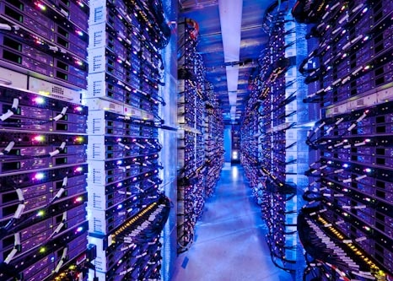
第1层：固件/硬件层
物理计算、切换和路由硬件构成主干→硬件即服务(HaaS)
HaaS供应商代表其客户操作、管理和升级硬件
HaaS供应商具有专业技术知识和经济高效的基础设施来托管系统
云应用程序
云软件环境
云软件基础设施
计算
资源
存储
通信
软件内核
固件/硬件
© www.datacenterknowledge.com

Slide 46
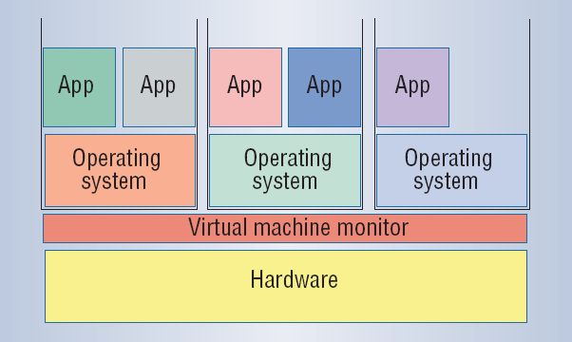
第2层：软件内核
物理服务器的基本软件管理
  如OS内核、 虚拟机管理程序（虚拟机监视器，VMM），虚拟机 (VM)，群集中间件
VMM提供了底层硬件的统一视图，使不同供应商提供的计算机看起来一样，这意味着虚拟机可以在任何可用计算机上运行。参见 [Rosenblum2009]
云应用程序
云软件环境
应用
程序
应用
程序
应用
程序
应用
程序
应用
程序
云软件基础设施
操作系统
操作系统
操作系统
计算资源
存储
通信
虚拟机监视程序
软件内核
硬件
[Rosenblum2009]
固件/硬件

Slide 47
第2层：软件内核
VMM还可全面封装VM的软件状态（参见[Rosenblum2009]）：
  VMM层可以将虚拟机映射和重新映射到可用的硬件资源
  VMM层可跨机器迁移虚拟机
  在一组机器之间进行的负载平衡因而变得毫无意义
  它是处理硬件故障或扩展系统的强健模式
  虚拟机还易于复制，或根据需要在线发布新服务
多种用于虚拟化的产品
  VMware、Parallels、Microsoft虚拟PC等
应用
程序
应用
程序
应用
程序
应用
程序
应用
程序
操作系统
操作系统
操作系统
虚拟机监视程序
硬件
[Rosenblum2009]
[Rosenblum2009]

Slide 48

第3层：云软件基础设施
提供基本软件资源
计算资源，通常称为“基础设施即服务(IaaS)”
  通过虚拟化启用→虚拟机是关键因素
  如Amazon的“弹性计算云”(EC2)（参见[Vogels2008]）、Enomaly弹性计算基础设施等
  以及构建私有云的几个学术性开源云项目
    Globus、Eucalyptus (UCSB)等
    Eucalyptus允许在基于VMware的虚拟机管理程序/VMM上内部运行Amazon机器映像(AMI)实例
Enomaly.com
云应用程序
云软件环境
云软件基础设施
计算
资源
存储
通信
软件内核
固件/硬件

Slide 49
第3层：云软件基础设施
数据存储，通常称为“数据存储即服务(DaaS)”
  随时随地管理远程磁盘上的数据，同时使客户以高扩展性摆脱诸如地理上分散的复制、容量规划和性能管理等复杂性带来的困扰。
  可用性、可靠性、性能、复制和数据一致性的级别高是一种需求，但多数系统中无法找到。
  服务级别协议(SLA)通常
  指定这些需求。
云应用程序
云软件环境
云软件基础设施
计算
资源
存储
通信
软件内核
固件/硬件

Slide 50
第3层：云软件基础设施
服务必须提供在服务级别协议(SLA)中正式协商的特征
以Amazon的服务级别协议为例[DeCandia2007]：
  服务保证它将在300毫秒内对其99.9%的请求作出响应，以满足每秒500个请求的最大客户端负载的需要。
关键值商店提供一种简单的一致性模式，有利于提高可用性和可扩展性（参见[DeCandia2007]）
  旨在存储相对较小的对象（大小< 1M）
  更易于根据每个应用程序进行配置
  如Amazon的简单存储(S3) [Vogels2010]、Amazon的Dynamo [DeCandia2007]

Slide 51
第3层：云软件基础设施
复制的RDBS具有更加严格的一致性模式，成本与可用性和可扩展性相同（参见[Gray1996]）
  这些系统不能处理网络分区，因为它们通常提供强有力的一致性保证
  但有几个应用程序和服务真正需要RDBMS的丰富功能
    如Amazon RDS提供云中的MySQL 5.1关系数据库
分布式文件系统（如Google文件系统，[Ghemawat2003]）通常保证最终一致性（参见[Vogels2007a]）
  存储系统保证，如果最终未对对象进行新的更新，则所有访问将返回 最后一次更新的值。
  如域名系统(DNS)
    对名称的更新根据配置好的模式并与采用时间控制的缓存相结合进行颁发，最后所有客户端将看到该更新。

Slide 52

第3层：云软件基础设施
通信，通常称为“通信即服务(CaaS)”
  通信网络具有
    网络安全性、用于流量隔离的虚拟叠加、专用带宽
    有保证的消息延迟、通信加密、网络监视等
  有些通信网络还包括
    统一通信（VOIP、视频等）
云应用程序
云软件环境
云软件基础设施
计算
资源
存储
通信
软件内核
http://www.bostoninteractiveblog.com/
固件/硬件

Slide 53
第4层：云软件环境
本层的用户是云应用程序的开发人员，他们对云实施其应用程序
供应商为开发人员提供编程语言级别环境，包含一组定义清晰的API，用于加快各环境之间的交互
这通常称为“平台即服务(PaaS)”
供应商/平台
  Microsoft Windows Azure
  Google App Engine
  Salesforce/Force.com
  等等
PaaS有时可以跳过云软件基
础结构
云应用程序
云软件环境
云软件基础设施
计算
资源
存储
通信
软件内核
固件/硬件

Slide 54

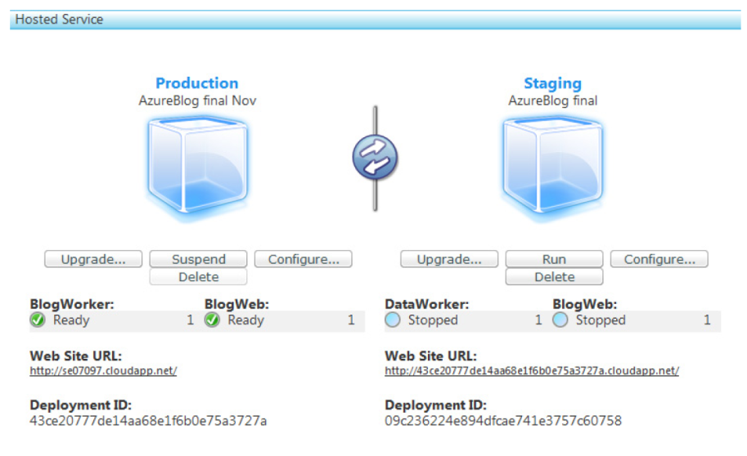
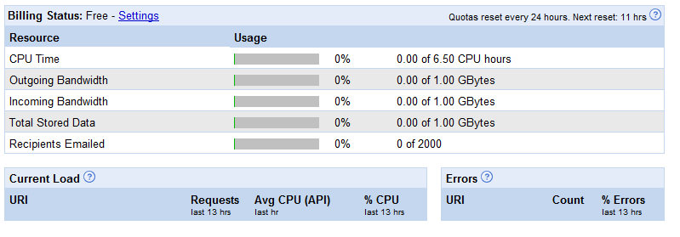
第4层：云软件环境
PaaS还提供一些基本服务
  部署与实例管理
  仪表板
    CPU时间
    队列
    数据存储
    配额（带宽、数据、CPU等）
[Pum2010]
Google App Engine

Slide 55
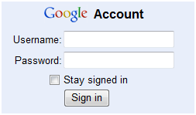
第4层：云软件环境
  开发结构
    开发架构在您的计算机上模拟云，以便可以在部署云之前本地运行并测试您的服务。
    开发架构允许您在部署之前调试和微调您的服务行为。
  身份验证
  日志记录
  计费
  版本控制

Slide 56
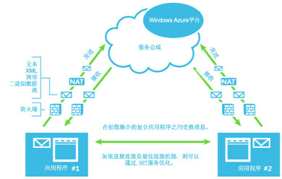
第4层：云软件环境
编程语言
  C# (Microsoft Windows Azure)
  Java、Python (Google App Engine)
web技术
  ASP.NET, Silverlight (Microsoft Windows Azure)
  JavaServer Pages、Python (Google App Engine)
其他服务
  服务总线→web服务
  托管基础设施
  （如Microsoft Windows Azure）
http://www.microsoft.com/windowsazure/appfabric/

Slide 57
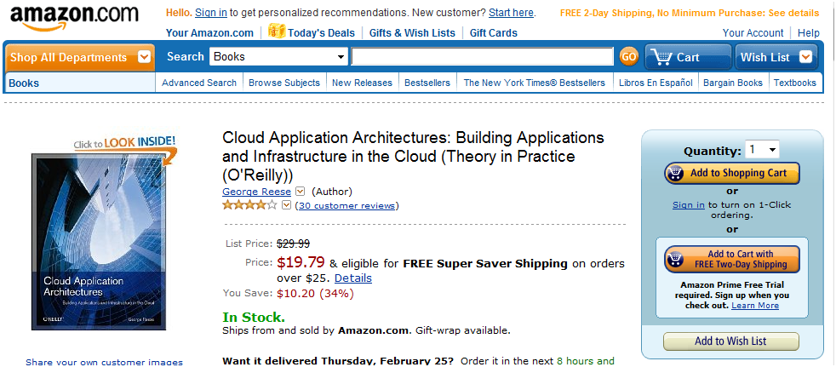
第5层：云应用程序
“软件即服务(SaaS)”提供特定的应用程序，如
  Microsoft Business Productivity
  Online Standard Suite
  CRM（如Salesforce）
  购物（如Amazon）
  图片管理（如FlickR）
  销售预测（如Lokad）
  电子邮件（如Google Mail、
  Microsoft Exchange Online）
  存储（如Dropbox、
  Microsoft Mesh、Skydrive、
  Gladinet等）
  等等
云应用程序
云软件环境
云软件基础设施
计算
资源
存储
通信
软件内核
固件/硬件

Slide 58
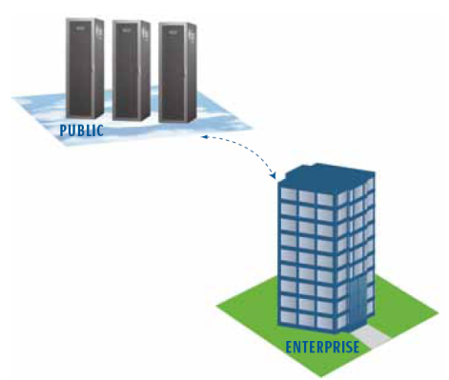
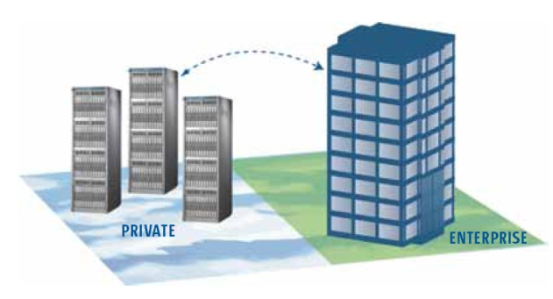
云的分类
根据访问和位置，还可以将云服务分为三种类型（参见[Chaganti2009]）
  公共云适用于Internet上的任何人
  任何用户均可签名以使用公共云（如Microsoft Windows Azure）
  私有云是一种专有云环境，仅为数量有限的用户提供云服务
  私有云通常位于防火墙后面您自己的数据中心内
[Oracle 2009]
[Oracle 2009]

Slide 59
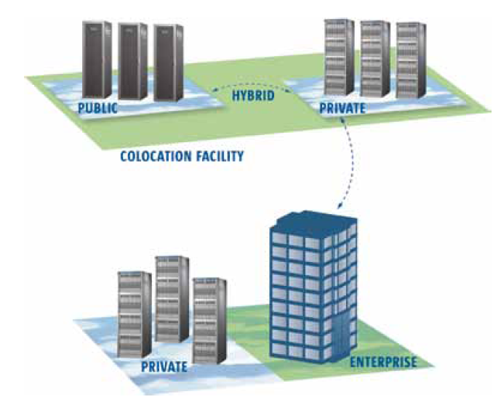
云的分类
  混合云（有时称为虚拟私有云）提供的服务运行于公共云基础设施上，但它限制使用虚拟私有网络(VPN)对其进行访问
[Oracle 2009]

Slide 60
公共云
使用公共云服务的主要好处有：
  托管基础设施→易于设置而且便宜，因为硬件（加存储器）由供应商管理
  可扩展性/弹性→您可以根据需要获得更多/更少处理电源、存储等
  消除了复杂的采购周期→为其用户加速了上市时间[Vogels2010]
  消除了毫无差别的“繁重工作”→让用户重点交付别具一格的业务价值，而不是在占用大部分IT基础设施的毫无差别的繁重工作上浪费宝贵资源[Vogels2010]
  按需付费→不浪费资源，因为仅为您所用的部分支付费用
公共云由第三方运行，而且不同客户的应用程序可能要在云的服务器、存储系统和网络上混合在一起[Oracle 2009]

Slide 61
公共云
使用公共云服务的主要缺陷有
  供应商锁定PaaS →如您不能方便地更改软件环境（如从Windows Azure with C#更改为Google App Engine with Java）
公共云示例
  Amazon弹性计算云(EC2)
  Google App Engine
  Microsoft Windows Azure

Slide 62
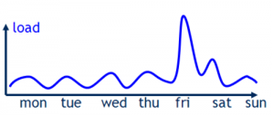
私有云
使用私有云服务的主要好处有
  专用→对服务的数据、安全性和质量提供最佳控制
  所有权→对基础设施和部署应用程序的方式进行控制
  由公司自己的IT组织管理
  控制级别高
主要缺陷有
  基础设施成本（如用于存储的资本开支）
  运行数据中心的操作成本
  平均利用率不总是能够提前得知→范围是否正确？
私有云示例
  Eucalyptus

Slide 63
混合云
使用混合云服务的主要好处有
  用公共云的资源充实私有云→提供按需外部调配范围[Oracle 2009]
主要缺陷有
  复杂性→如何跨公共云和私有云分发应用程序[Oracle 2009]
[Oracle 2009]

Slide 64
软件工程重点
云应用程序
云软件环境
云软件基础设施
计算
资源
存储
通信
软件内核
固件/硬件

Slide 65
Google App Engine

Slide 66

Google App Engine
2008年4月8日- App Engine限制预览发行[GoogleAppEngine]
从概念上讲，Google App Engine (GAE)是“平台即服务(PaaS)”
编程语言级别环境，含一组定义清晰的API
  Java和Python
  主要用于web应用程序
  简单的配置
云应用程序
云软件环境
云软件基础设施
计算
资源
存储
通信

Slide 67
服务
有状态服务
  数据存储
    无图表对象数据存储，含一个查询引擎和若干原子事务
    Java SDK包括Java数据对象(JDO)和Java持久API (JPA)界面，以及一个低级别数据存储API
  Blob存储
    提供数据对象，即blob（二进制大对象），该对象的大小比数据存储服务中的对象所允许的大小大得多
    Blob的创建方式为通过HTTP请求上传文件
  内存缓存
    根据JCache分发内存数据缓存
    JCache为缓存的数据提供地图式界面
无状态服务
  URL Fetch
    可获取资源，并可使用HTTP和HTTPS请求通过Internet与其他主机通信

Slide 68
服务
  图像
    可以调整、旋转、翻转和修剪图像
    还可以使用预定义的算法增加照片效果
  邮件
    该应用程序可按由应用程序引擎启动并发布给应用程序的HTTP请求的形式发送和接收邮件
  任务队列
    可通过将任务（作为web建模者；如URL到servlet）插入队列来执行背景处理。
    自动分派要执行的任务
  XMPP
    可以向XMPP兼容的即时消息服务（包括Google Talk）的用户发送或从其接收即时消息
  Google帐户
    可以使用Google帐户验证用户身份
    可以检测当前用户是否是使用Google帐户登录，并可将该用户重定向到Google帐户登录页进行登录或创建新的帐户

Slide 69
Google App Engine体系结构
无状态服务API
请求/响应
URL 提取
邮件
Python/Java
VM
程序
Stdlib
App
图像
任务队列
有状态服务API
XMPP
Google帐户
内存缓存
数据存储
Blob存储
参见[Rossum2008]

Slide 70
基本概念
应用程序引擎处理HTTP(S)请求，无其他任务
  考虑RPC：接收请求，处理，做出响应
  非常适用于web和AJAX
应用程序配置非常简单
  不需要执行性能调整
一切内置均为扩展
  “无限”数量的应用程序、请求/秒、存储容量
  API简单
参见[Rossum2008]

Slide 71
扩展
低使用率应用程序：每个物理主机多个应用程序
高使用率应用程序：每个应用程序多个物理主机
无状态API极易复制
内存缓存极易共享
数据存储建立在Bigtable之上（参见[Chang2006]）
  旨在实现完美扩展
  在Bigtable上抽象
  API受可扩展性影响
  无联接
  如果需要
    取消方案标准化
    预计算联接
参见[Rossum2008]
云软件基础设施
计算
资源
存储
通信
软件内核
固件/硬件

Slide 72
自动扩展
不需要配置资源需求
一个CPU每秒可以处理许多请求
应用程序被哈希（实际映射）到CPU：
  每个应用程序一个程序，每个CPU多个应用程序
  创建新程序就是克隆一般“模式”的事情
  处理然后加载应用程序代码（实际上克隆是预创建的，而且位于队列中）
  该程序功能超强，可处理更多请求（重新使用）
  最终旧程序终止使用（回收利用）
繁忙应用程序（许多QPS）将被指定给多个CPU
  只要CPU可用，就会自动满足需要
参见[Rossum2008]

Slide 73
数据存储
实体具有密钥和属性
  实体~~记录~~ Java对象
  属性~~列或字段
    有类型
动态分类
  属性类型按实体记录
密钥具有id或名称
  ID是自动分配的
  此外，名称按应用程序进行设置
Java Data 对象(JDO)
Java持久API (JPA)
限制
  最大实体大小：1 MB
  数据存储API调用请求或响应的最大大小：1MB
@PersistenceCapable(identityType =
IdentityType.APPLICATION)
public class Person {
@PrimaryKey
@Persistent(valueStrategy =
IdGeneratorStrategy.IDENTITY)
private Long key;
@Persistent
private String name;
public Person() {}
public Long getKey() {return key;}
public void setKey(Long key) { this.key = key;}
public String getName() { return name;}
public void setName(String name) {
this.name = name;
}
}

Slide 74
Blob存储(BigTable)
提供数据对象，即blob（二进制大对象），该对象的大小比数据存储服务中的对象所允许的大小大得多
二进制数据的创建方式为通过HTTP请求上传文件
基于BigTable（参见[Chang2006]） →不是关系数据库
BigTable按排序密钥存储所有实体
  密钥将类似类型的数据放在一起排序
BigTable只能执行两种查询：
  前缀和范围
前缀查询返回其密钥以给定字符串开头的所有实体。
限制
  查询返回的记录决不会超过1000个
  最大对象大小为50MB

Slide 75
安全
限制直接OS功能
  无程序、线程、动态库加载
  无套接字（使用urlfetch API）
  不能写文件（使用数据存储）
限制资源使用（配额）
  每个应用程序限制1000个文件，每个文件最大1MB
  硬时间限制为每个请求10秒
  多数请求必须使用300毫秒以下的CPU时间
  请求/响应大小、API调用大小等的硬件限制为1MB
请求、API调用、电子邮件发送等数量的配额系统

Slide 76
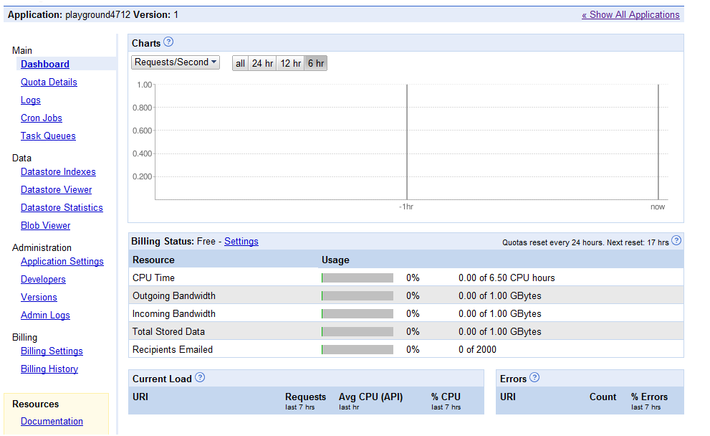
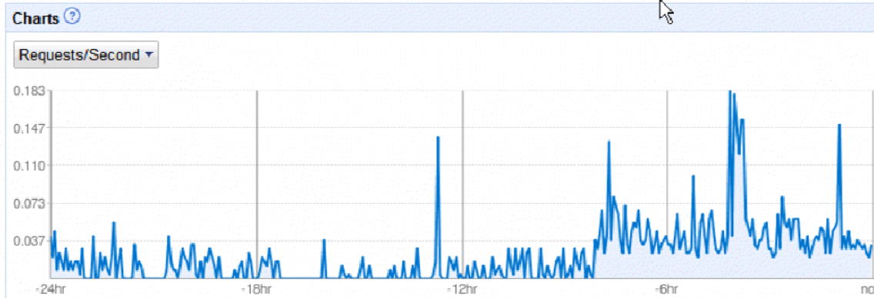
基于Web的管理控制台

Slide 77
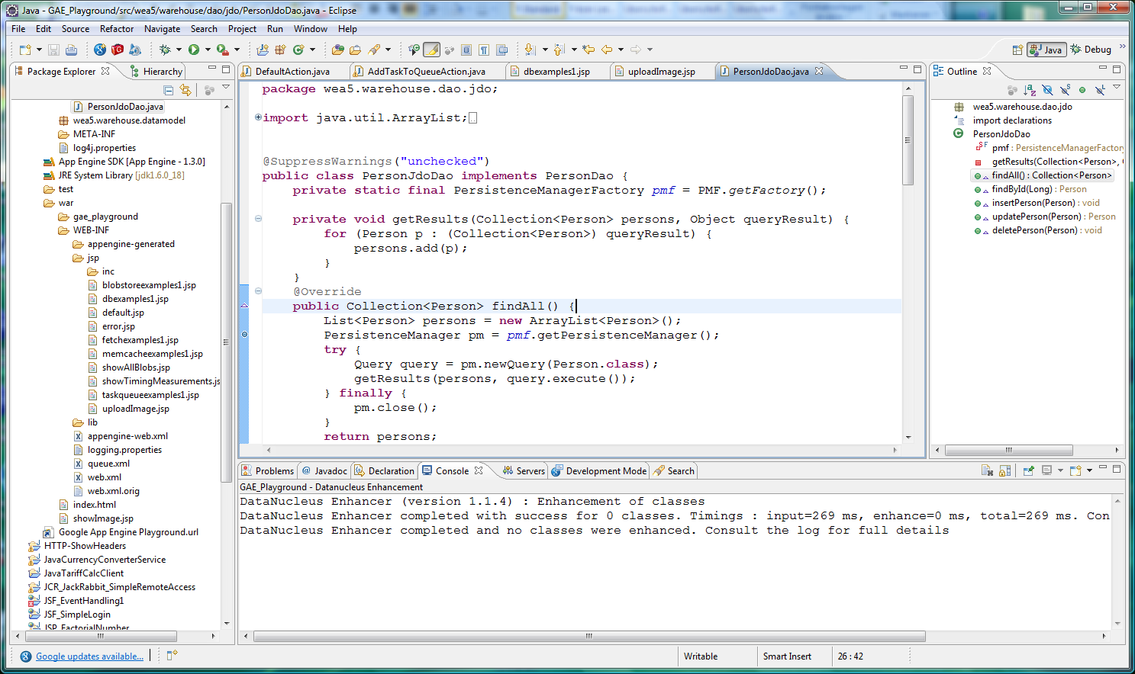
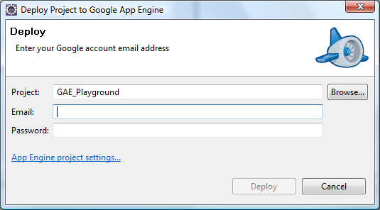
开发环境
Eclipse ：集成开发环境 (IDE)
  http://www.eclipse.org
Java Plugin for Google App Engine
  http://code.google.com/appengine/docs/java/tools/eclipse.html

Slide 78
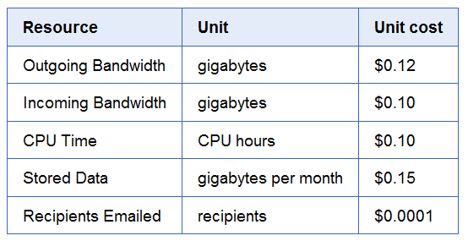
Google应用程序开发人员帐户
应用程序图库：很多示例
  工具、通信、游戏、新闻、金融、运行、生活方式、技术、企业
  http://appgallery.appspot.com/
开发人员帐户
  http://code.google.com/appengine
资源：免费入门
  500 MB存储
  2 GB带宽/天
  ~ 500万个页面视图/月
如果需要更多，则可按使用付费
资源
单位
单位成本
输出带宽
亿兆字节
输入带宽
亿兆字节
CPU 时间
CPU 时间
存储数据
每月亿兆字节
电子邮件收件人
收件人

Slide 79
Microsoft
Windows Azure

Slide 80
数据中心
传统数据中心 – 如Microsoft都柏林数据中心
27,300 m2
22.2兆瓦（最后阶段）
基于容器的数据中心 – 如芝加哥数据中心
  65,000 m²
  60兆瓦（最后阶段）
  容纳多达2500个服务器的容器
© www.datacenterknowledge.com
© www.datacenterknowledge.com

Slide 81


Windows Azure体系结构(1)
云应用程序
Windows Azure
计算
存储
网络
架构控制器
Windows Azure Fabric

Slide 82
Windows Azure体系结构(2)
架构 一个互连的节点网络：
  商业服务器
  高速交换机、路由器、负载平衡器
  光纤连接
从距离上讲，网络看上去像织物 或连接结构。
Azure Fabric Controller是监视、维护和调配机器的服务。
Windows Azure的核心服务
  计算：在Windows Server 2008上托管可扩展服务。
  存储：高可用性数据（非关系数据）的管理。
  网络：用于与外部应用程序通信的资源（服务总线）。

Slide 83
容错和可用性[Kommalapati2010]
架构控制器
Windows Azure Fabric
故障域1
故障域2
故障域m
服务器₁₁
服务器₂₁
服务器m1
应用程序1/实例1
应用程序1/实例2
应用程序2/实例2
应用程序2/实例1
应用程序3/实例2
应用程序3/实例2
…
…
…
服务器_{1n}
服务器_{2n}
…
服务器mn
应用程序3/实例1
应用程序4/实例1
应用程序1/实例2
交换机 1
交换机 2
交换机 m
电源1
电源2
电源m

Slide 84
架构控制器角色
故障域：数据中心中的故障单元（如机架）。
更新域：升级期间同时只更新一个更新域（OS、服务）。
应用程序所有者指定在资源描述符中所需的资源（服务模式）。
架构控制器自动调配请求的资源。
架构控制器使商用资源容错且高度可用。
  尽早检测应用程序故障。
  如果需要，可生成其他实例。
  跨故障域和更新域分配实例。

Slide 85
计算资源：web角色与工作者角色
HTTP/HTTPS
物理机1
物理机2
虚拟机2
虚拟机2
虚拟机1
虚拟机1
硬件加载平衡器
IIS
web角色实例
工作者实例
架构代理
架构代理
架构控制器
web角色： IIS中托管的交互式.NET应用程序：
  web应用程序或web服务(WCF)
工作者角色：持久的后台处理
  通常与外部世界隔离
  有若干方法可让外部应用程序访问它
架构代理收集资源标准（使用、故障、…）

Slide 86
服务模式：服务定义
ServiceDefiniton.csdef文件定义服务的总体结构：
  Vmsize：CPU核(1 – 8)和VM内存(1.7 – 15 GB)
  完全信任/部分信任：支持执行本机代码
  端点：内部端点和外部端点(http, https, tcp)
  本地存储：运行实例的服务器上的临时存储
  配置设置：配置参数的名称
服务定义在部署时予以处理。
<ServiceDefinition name="MyService" …>
<WebRole name="MyWebRole" enableNativeCodeExecution="false" vmsize="Medium">
<InputEndpoints>
<InputEndpoint name="HttpIn" protocol="http" port="80" />
</InputEndpoints>
<ConfigurationSettings>
<Setting name="name1" />
…
</ConfigurationSettings>
</WebRole>
</ServiceDefinition>

Slide 87
服务模式：服务配置
ServiceConfiguration.csdef文件
  指定每个角色的实例数
  定义配置设置的值
服务配置可以在运行时更新
<ServiceConfiguration serviceName="MyService" xmlns= "…">
<Role name="MyWebRole">
<Instances count="3" />
<ConfigurationSettings>
<Setting name="name1 " value="value1" />
</ConfigurationSettings>
</Role>
</ServiceConfiguration>

Slide 88
Windows Azure角色API – 类
BasicEntryPoint
RoleEnvironment
OnStart()
OnStop()
Run()
CurrentRoleInstance
Roles
GetConfigurationSettingValue()
RequestRecycle()
Changed (Event)
Changing (Event)
Stopping (Event)
当前角色实例
角色
MyWebRole
MyWorkerRole
OnStart()
OnStart()
Run()
Role
RoleInstance
*
Instances
Names
Id
Role
FaultDomain
UpdateDomain
InstanceEndpoints

Slide 89
角色的实施
从RoleEntryPoint派生类别，并覆盖生命周期方法。
通常覆盖OnStart()
  注册处理程序以侦听在云存储帐户的配置中所做的更改。
  发现更改时，重新启动角色（回收利用）。
public class MyRole: RoleEntryPoint {
public override bool OnStart() {
CloudStorageAccount.SetConfigurationSettingPublisher(
(configName, configSetter) => {
configSetter(RoleEnvironment.GetConfigurationSettingValue(configName));
RoleEnvironment.Changed += (sender, arg) => {
if (arg.Changes.OfType<RoleEnvironmentConfigurationSettingChange>()
.Any((change) => (change.ConfigurationSettingName == configName))) {
if (!configSetter(RoleEnvironment.GetConfigurationSettingValue(configName)))
RoleEnvironment.RequestRecycle();
}; // handler for Changed event
}); // SetConfigurationSettingPublisher
return base.OnStart();
}
}

Slide 90
web角色和工作者角色的实施
web角色
  无异于标准ASP.NETweb表单、ASP.NET MVC或WCF应用程序
工作者角色
  Override Run() method of RoleEntryPoint.覆盖RoleEntryPoint的Run()方法。此方法用作执行此角色的主要线程。
public class WorkerRole : RoleEntryPoint {
public override void Run() {
while (true) {
// get next message
// process message
// delete message
Thread.Sleep(1000);
}
}
}
  此外，您可以侦听传入消息的外部HTTP(S)或TCP端点。

Slide 91
角色间通信
角色实例可以通过队列执行异步通信。
  进行可靠消息传递的首选方法
  参见Azure队列 部分了解详细信息
角色实例1
角色实例3
队列
角色实例2
角色实例4
角色实例还可以直接使用TCP或HTTP(S)进行通信。
角色实例1
角色实例3
外部
应用程序
负载平衡器
外部
端点
内部
端点
角色实例2
角色实例4

Slide 92
使用WCF/TCP进行角色间通信(1)
服务的实施
xxx
public class CalculatorService :
ICalculator {
public double Add(double a,
double b) {
return a + b;
}
}
[ServiceContract(Namespace="…")]
public interface ICalculator {
[OperationContract]
double Add(double a, double b);
}
工作者角色的配置
■添加外部或内部端点
<ServiceDefinition name="CalcService" ...>
<WorkerRole name="CalcRole" enableNativeCodeExecution="true">
<Endpoints>
<InputEndpoint name="CalcServiceEP" port="5000" protocol="tcp" />
<InternalEndpoint name="MyInternalEP" protocol="tcp"/>
</Endpoints>
</WorkerRole>
</ServiceDefinition>

Slide 93
使用WCF/TCP进行角色间通信(2)
托管WCF服务
Windows Azure
角色实例
外部
应用程序
负载
平衡器
CalcService
net.tcp://myProject.
cloudapp.net:5000/CalcService
CurrentRoleInstance.
InstanceEndpoints["CalcService"]
public class WorkerRole : RoleEntryPoint {
private ServiceHost serviceHost;
public override void Run() {
this.serviceHost = new ServiceHost(typeof(CalcService));
NetTcpBinding binding = new NetTcpBinding(SecurityMode.None);
RoleInstanceEndpoint externalEndPoint =
RoleEnvironment.CurrentRoleInstance.InstanceEndpoints["CalcServiceEP"];
this.serviceHost.AddServiceEndpoint(
typeof(ICalcService), binding,
String.Format("net.tcp://{0}/CalcService",
externalEndPoint.IPEndpoint)); // hostname and port
}
}

Slide 94
使用WCF/TCP进行角色间通信(3)
客户端的实施
NetTcpBinding binding = new NetTcpBinding(SecurityMode.None, false);
using (ChannelFactory<ICalcService> cf =
new ChannelFactory<ICalcService>(binding,
"net.tcp://5000/CalcService")) {
ICalcService calcProxy = cf.CreateChannel();
double sum = calcProxy.Add(1,2);
}
在使用内部端点时，发送者必须手动执行负载平衡。
  使用RoleEnvironment.Roles[“TargetRole”]发现端点
foreach (RoleInstance ri in RoleEnvironment.Roles["CalcRole"].Instances) {
RoleInstanceEndpoint ep = ri.InstanceEndpoints["MyInternalEP"];
string address = String.Format("net.tcp://{0}/MyService", ep.IPEndpoint);
var cf = new ChannelFactory<IMyService>(binding, address);
…
}

Slide 95
存储
云应用程序不能访问VM的文件系统。
云应用程序可将数据存储于
  Blob
  表
  队列
  关系数据库(SQL Azure)
Blob为非结构化数据提供存储。
  Blob组织在容器中。
表是结构化的实体集合。
  实体是名称/值对的集合。
  表无架构。
队列为基于FIFO的各项小数据提供存储。
  队列支持服务实例之间的通信。

Slide 96
存储体系结构
云应用程序/外部应用程序
Windows Azure存储
.NET API（存储客户端）
REST API
REST API
存储帐户
Blob容器
队列
表
Blob
Blob
实体
Blob
Blob
实体
实体

Slide 97
存储功能
Windows Azure存储
  提供巨大的存储资源
  极具可扩展性
  是高度可靠的持久机制
数据存储在由商用硬件组成的大型服务器场中。
可扩展性
  数据可以跨多个存储节点分布。
  存储访问具备负载平衡。
可靠性
  发生写操作时，数据将被复制到不同的存储节点（不同的故障域3个复制）。
  在设备发生故障时，会将数据复制到新节点。

Slide 98
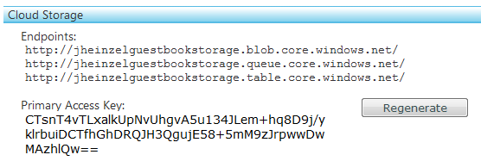
存储帐户
存储帐户是所有存储服务的入门点。
存储帐户可以在Azure开发门户网站上创建。
存储帐户可使用两个密钥之一访问：
  在客户端计算哈希代码（使用SHA256）。
  哈希代码和密钥用户计算HMAC-SHA256签名（哈希消息身份验证代码）。
  HAMAC附在REST请求上。
  存储服务器使用签名验证请求。

Slide 99
通过REST访问存储
每个存储项均按以下请求URI进行标识：
  Blob：<http|https>://<帐户名称>.blob.core.windows.net/<容器>/<blob名称>
  表：<http|https>://<帐户名称>.table.core.windows.net/<表名称>()
  队列：<http|https>://<帐户名称>.queue.core.windows.net/<队列名称>
HTTP动词代表在如下资源上执行的操作：
  PUT ：创建容器/队列/表、保存Blob/实体/队列项、设置元数据、…
  GET ：列出容器中的Blob、获取blob/实体/队列项、…
  DELETE ：删除容器/队列/表/blob/实体/队列项，…
REST API向Azure 存储提供独立于平台的界面。
示例：
PUT http://myaccount.blob.core.windows.net/mycontainer/myblockblob HTTP/1.1
x-ms-version: 2009-09-19
x-ms-date: Sun, 27 Sep 2009 22:33:35 GMT
Content-Type: application/octet-stream
x-ms-blob-type: BlockBlob
x-ms-meta-m1: some metadata
Authorization: SharedKey myaccount:YjN4fAR8/AmBrqBz7MG2uFinQh4dscbj598g=
Content-Length: nn
Request Body

Slide 100
Blob[Calder2009]
Blob容器对一组Blob提供分组。
  共享策略设备为容器级别：公开读取或私有读取。
  容器可以有元数据。
Blob存储大数据块。
  Blob可以有元数据。
Blob类型
  块Blob针对流进行优化
    最大Blob大小：200 GB
    Blob以数据块形式上传（最大4 MB）
  页面Blob针对随机访问进行优化
    最大blob大小：1TB
    Azure驱动器(XDrive)的容器。
存储帐户
Blob容器1
数据块Blob 1
B1
B2
B3
数据块Blob 1
B1
B2
B3
页面
Blob 1
页面
Blob 2
Blob容器2

Slide 101
Blob存储 API – 类
CloudBlobClient
CloudStorageAccount
创建
ListContainers()
GetContainerReference()
GetBlobReference()
GetBlockBlobReference()
GetPageBlobReference()
FromConfigurationSetting()
CreateCloudBlobClient()
CloudBlobContainer
GetBlobReference()
GetBlockBlobReference()
GetPageBlobReference()
Create[IfNotExist]()
ListBlobs()
Delete()
Metadata
SetMetadata()
Get/SetPermissions()
CloudBlob
OpenRead/Write()
DownloadFromStream()
UploadFromStream()
Delete[IfExists]()
CopyFromBlob()
Metadata
SetMetadata()
CloudBlockBlob
CloudPageBlob

Slide 102
Blob存储API – 示例
创建Blob容器
CloudBlobClient blobClient = StorageAccount.CreateCloudBlobClient();
blobContainer = blobClient.GetContainerReference(containerName);
blobContainer.CreateIfNotExist();
BlobContainerPermissions perm = blobContainer.GetPermissions();
perm.PublicAccess = BlobContainerPublicAccessType.Container;
blobContainer.SetPermissions(perm);
创建Blob
CloudBlob blob = blobContainer.GetBlobReference(blobName);
Stream stream = new MemoryStream();
BinaryFormatter formatter = new BinaryFormatter();
formatter.Serialize(stream, obj);
blob.UploadFromStream(stream);
读取Blob
CloudBlob blob = blobContainer.GetBlobReference(blobName);
Stream stream = new MemoryStream();
BinaryFormatter formatter = new BinaryFormatter();
blob.DownloadToStream(stream);
MyType obj = (MyType)formatter.Deserialize(stream);

Slide 103
表[Haridas2009]
表提供（半）结构化存储。
表包含一组实体。
实体包含一组属性。
属性具有
  名称
  键入的值（Int32、Int64、双、字符串、bool、DateTime、GUID、字节数组）。
表没有固定架构，如每个实体的结构可能不同。
每个实体有两个键属性：
  分区键
  行键
  分区的大小限于1MB
存储帐户
表1
实体1
属性1
属性2
…
实体2
属性1
属性2
…
表 2

Slide 104
表分区
应用程序通过向实体分配分区键控制实体的分发。
如果两个实体有不同的分区键，则将其存储在不同的存储节点。
仅存储在相同的表和相同分区内的实体可以参加实体组事务。
存储节点2
人员
分区键 2
行键 1
姓名 Meyers
问题：分区的正确粒度是什么？
  在多个客户端访问位于断连存储节点的实体时可扩展性高。
  在一个客户端访问位于不同存储节点的实体时性能差。
存储节点1
DOB 1999/5/5
人员
分区键 1
分区键 2
行键 3
行键 2
姓名 Gosling
姓名 Gates
DOB 1955/9/6
DOB 1955/4/3

Slide 105
表存储API – 类
CloudStorageAccount
DataServiceContext
TableServiceEntity
FromConfigurationSetting()
CreateCloudTableClient()
AttachTo/Detach()
CreateQuery<T>()
AddObject()
DeleteObject()
UpdateObject()
SaveChanges()
创建/使用
PartitionKey
RowKey
TimeStamp
创建
MyEntity
CloudTableClient
Property1
Property2
Attach()
CreateTable[IfNotExist]()
DeleteTable[IfExist]()
DoesTableExist()
ListTables()
TableServiceContext
SaveTablesWithRetries()

Slide 106
表存储API – 示例(1)
定义实体类别：
[DataServiceKey("PartitionKey", "RowKey")]
public class Person : TableServiceEntity {
public Person(string name, DataTime dob) {
this.PartitionKey = "1";
this.RowKey = Guid.NewGuid().ToString();
this.Name = name;
this.DOB = dob;
}
public string Name { get; set; }
public DateTime DOB { get; set; }
}

Slide 107
表存储API – 示例(2)
更改表架构：
CloudTableClient table客户端 = storageAccount.CreateCloudTableClient();
table客户端.CreateTableIfNotExist("Person");
创建允许您访问实体的环境：
TableServiceContext ctx = new TableServiceContext(storageBaseAddress,
storageCredentials);
使用LINQ查询加载实体：
IQueryable<Person> persons = ctx.CreateQuery<Person>("Person");
Person person1 = (from p in persons
where p.RowKey == personKey
select p).FirstOrDefault<Person>();
更新/添加/删除实体：
person1.Name = "Jackson";
ctx.UpdateObject("Person", person1);
ctx.AddObject("Person", person2);
ctx.DeleteObject(person3);
ctx.SaveChanges();

Slide 108
队列[Microsoft2008]
队列提供可靠的异步消息递送机制。
可靠性
  消息会重新传输，直到使用者确认已成功处理为止→
  消息至少要进行一次处理。
制作者与使用者脱离
  使用不同的技术和语言可以实施系统的不同部分。
  制作者和使用者不需要同时为活动状态。
可扩展性
  队列补偿通信量突然增多，而且减少组件故障。
  队列长度增长→使用者实例的数量也可以增加。
消息
制作者
云队列
消息
队列
云队列
消息
消息
使用者

Slide 109
队列 – 功能与限制
队列
  消息的数量不受限制。
  元数据可以关联。
  不保证返回消息的顺序。
  消息至少传输一次 →使用者必须能够处理传输多次的消息。
消息
  消息的大小最大8KB。
  消息结构：
    MessageID：GUID
    VisibilityTimeout：如果对消息的处理在此时间范围（默认＝30秒）内未得到确认，则该消息会重新出现在队列中
    MessageTTL：消息的生存间隔（最大 =默认= 7天）
    Payload：字符串或字节数组。

Slide 110
队列API – 类
CloudStorageAccount
CloudQueue
CloudQueueMessage
FromConfigurationSetting()
CreateCloudQueueClient()
AddMessage()
Clear()
Create[IfNotExist]()
Delete()
Exists()
DeleteMessage()
GetMessage()
PeekMessage()
CloudQueueMessage()
AsBytes
AsString
DequeCount
ExpirationTime
Id
InsertionTime
NextVisibleTime
使用
创建
创建
CloudQueueClient
GetQueueReference()
ListQueues()

Slide 111
角色实例之间的通信
web角色实例
云队列消息
队列
云队列消息
工作者角色实例
CloudQueueClient queueClient = storageAccount.
CreateCloudQueueClient();
CloudQueue queue =
queueClient.GetQueueReference(
"myQueue");
queue.CreateIfNotExist();
queue.AddMessage(
new CloudQueueMessage(
messageContent));
public class WorkerRole : RoleEntryPoint {
public override void Run() {
...
CloudQueue queue =
queueClient.GetQueueReference("myQueue");
queue.CreateIfNotExist(); // create queue
while (true) {
CloudQueueMessage msg = queue.GetMessage();
if (msg != null) {
ProcessMessage(msg);
queue.DeleteMessage(msg);
}
else
Thread.Sleep(1000);
}
}
}

Slide 112
SQL Azure [Lee2009]
SQL Azure是一个作为基于云的服务提供的关系数据库系统。
SQL Azure基本上与内部运行的Microsoft SQL Server提供相同的功能。
SQL Azure公开了表格格式数据流(TDS)端点。TDS是使用网络协议的 SQL Server。
Windows Azure
web/工作者角色
SQL Azure
TDS
TDS
内部ADO.NET
应用程序

Slide 113
SQL Azure关键功能
可管理性
  更少的管理开销
  低资源调配时间
高可用性
  服务将数据复制到多个物理服务器
  不需要备份
可扩展性
  易于扩展和缩减数据库数量。
  一个存储节点一个数据库→数据库内的可扩展性受限→改为使用表存储。
熟悉的开发环境
  关系数据模式
  SQL Server技术
数据库大小限为50GB

Slide 114
Windows Azure服务总线[Skonnart2009]
企业服务总线(ESB)背后的理念
企业服务总线
安全
协调工作流引擎
消息服务
路由+转换
注册表
SOAP/HTTP
RMI/IIOP
JMS
JCA
WCF服务
EJB应用程序
Java应用程序
旧式应用程序
Windows Azure服务总线在Internet范围内提供ESP （Internet总线）的许多功能：
标识和访问控制
统一命名方案，服务注册表
消息服务结构

Slide 115
通过Internet进行双向通信
在Internet范围内进行双向通信受限：
网络地址转换(NAT)：IP地址为公开可寻址的对象。
防火墙：只允许使用一些输出端口，甚至是较小的一组输入端口（通常是80 (HTTP)和443 (HTTPS)）。
绕过这些限制的基本理念：
中继服务在客户端和服务之间调停。
客户端和服务只需要（双向）输出连接。
中继服务
(4) 中继
(2) 输出连接
Msg
Msg
输出连接
（双向套接字）
(3) 发送
(5) 接收
客户端
服务

Slide 116
命名和服务注册表
命名
  DNS依赖于公用IP地址，无法标识NAT路由器后面的主机。
  服务总线命名用于以独立于主机的方式标识服务端点。
  命名系统：[scheme]://[service-namespace].
  servicebus.windows.net/name1/name2
    [scheme]：“http”/”https”代表HTTP端点，“sb”代表TCP端点
    [service-namespace]：创建于注册服务总线帐户时
    name1, name2：在用户的命名空间中定义名称层次结构
  示例：sb://hagenberg.servicebus.windows.net/azure/calculator
服务注册表
  服务端点可以公开查询。
  将端点信息作为Atom 1.0输入返回。

Slide 117
中继服务
中继服务支持非常类似于相应WCF绑定的绑定。
它支持许多协议、标准和模式：
  不同消息版本(SOAP 1.1, SOAP 1.2)
  WS安全、WS可靠消息递送
  不同消息递送模式（单向、请求/响应、…）
  不同web服务体系结构模式：SOAP、REST。
但不支持跨多服务事务。
中继服务需要以下输出端口：
  HTTP：80
  HTTPS：443
  TCP单向：808、828 (SSL)
  TCP双向/TCP混合： 818、819

Slide 118
采用WCF中继绑定进行消息传递
消息传递架构是处理连接和转发消息的服务。
服务总线独立于平台（有用于Java和Rudy的SDK）。
通过支持不同的中继绑定针对WCF而优化。
  最常用的WCF绑定具有相应的服务总线绑定：
    BasicHttpRelayBinding：基于基本HTTP/SOAP
    WebHttpRelayBinding：基于HTTP/REST
    WS2007HttpRelayBinding：基于HTTP/SOAP，支持WS-*协议
    NetTcpRelayBinding：基于TCP/SOAP
  另有两种新绑定：
    NetOnewaRelayBinding：仅支持单向消息
    NetEventRelayBinding：几种服务可以针对单向消息进行注册。

Slide 119
NetTcpRelayBinding – 建立连接
服务总线
Ctrl
前端节点
（负载平衡）
(3)
(2)
Ctrl
(4)
(4)
(1)
Msg
Msg
客户端
服务
服务创建到服务总线节点的双向输出连接
客户端创建到另一节点的双向输出连接
向服务发送控制消息，以指出如何使用客户端前端节点创建汇集连接。
客户端的节点将从客户端和服务转发消息

Slide 120
简单服务总线应用程序(1)
服务界面的定义
[ServiceContract(Namespace = "http://ServiceBus.Sample")]
public interface ICalculator {
[OperationContract]
double Add(double a, double b);
}
界面的实施
public class CalculatorService : ICalculator {
public double Add(double a, double b) {
return a + b;
}
}

Slide 121
简单服务总线应用程序(2)
服务的托管
using (ServiceHost serviceHost =
new ServiceHost(typeof(CalculatorService))) {
serviceHost.Open();
Console.ReadLine();
}
客户端的实施
using (ChannelFactory<Icalculator> cf =
new ChannelFactory<ICalculator>("CalcEndPoint")) {
calcProxy = cf.CreateChannel();
double result = calcProxy.Add(5, 3);
}

Slide 122
简单服务总线应用程序(3)
服务的配置
<services>
<service name="ServiceBus.Sample.CalculatorService">
<endpoint address="sb://hagenberg.servicebus.windows.net/calc"
behaviorConfiguration="sharedSecretConfig"
binding="netTcpRelayBinding"
contract="ServiceBus.Sample.ICalculator" />
</service>
</services>
<behaviors><endpointBehaviors>
<behavior name="sharedSecretConfig">
<transportClientEndpointBehavior credentialType="SharedSecret">
<clientCredentials>
<sharedSecret issuerName="issuer name"
issuerSecret="issuer key" />
</clientCredentials>
</transportClientEndpointBehavior>
</behavior></endpointBehaviors>
</behaviors>

Slide 123
简单服务总线应用程序(4)
客户端的配置
<client>
<endpoint name="CalcEndPoint"
address="sb://hagenberg.servicebus.windows.net/calc"
binding="netTcpRelayBinding"
behaviorConfiguration="sharedSecretConfig"
contract="ServiceBus.Sample.ICalculator " />
</client>
<behaviors><endpointBehaviors>
<behavior name="sharedSecretConfig">
<transportClientEndpointBehavior credentialType="SharedSecret">
<clientCredentials>
<sharedSecret issuerName="issuer name"
issuerSecret="issuer key" />
</clientCredentials>
</transportClientEndpointBehavior>
</behavior></endpointBehaviors>
</behaviors>

Slide 124
NetTcpRelayBinding – 混合连接模式
服务总线
Ctrl
前端节点
(3)
Ctrl
(2)
(4)
(4)
(1)
Msg
Msg
客户端
(5)
服务
(1) – (4) 初始通信通过中继服务转发，而客户端和服务器协商直接套接字连接。
(5) 如果可以建立直接连接，则自动升级转发的连接。

Slide 125
配置混合连接节点
<bindings>
<netTcpRelayBinding>
<binding name="connectionModeConfig" connectionMode="Hybrid">
<security mode="None" />
</binding>
</netTcpRelayBinding>
</bindings>
<services>
<service name="ServiceBus.Sample.CalculatorService">
<endpoint address="sb://hagenberg.servicebus.windows.net/calc"
behaviorConfiguration="sharedSecretConfig"
bindingConfiguration="connectionModeConfig"
binding="netTcpRelayBinding"
contract="ServiceBus.Sample.ICalculator" />
</service>
</services>

Slide 126
运动场应用程序：
Google App Engine与Microsoft Windows Azure的比较

Slide 127
目标
比较Microsoft Windows Azure (C#)和Google App Engine (Java)
为云构建简单但非常适合web状态的应用程序
  web用户界面
  用户身份验证
使用重要的平台服务
  数据库
  Blob存储
  任务队列
  缓存
使用三层体系结构
显示计时/性能信息
  如显示从数据库/Blob存储等获取x个对象用了多长时间
  到达极限 → 异常
  感觉行为和性能
就以下不同方面比较应用程序
  API、工具、文档、部署、入门等

Slide 128
基本体系结构
用户界面
业务逻辑
数据访问层
无状态服务API
有状态服务
API
RDBMS
Blob存储
无状态服务

Slide 129
web应用程序体系结构
…. ?cmd=AddPersonToDb&number=100
请求
控制器
操作
浏览器
操作
服务
操作
操作
操作
模式/数据
响应
视图
视图
视图

Slide 130
控制器Servlet
从URL提取命令参数
将URL传递给相应的操作对象
调用相应的操作对象
…. ?cmd=AddPersonToDb&number=100
public class PlaygroundServlet extends HttpServlet {
protected void service(HttpServletRequest req, HttpServletResponse resp) {
String actionClass = DefaultAction.class.getCanonicalName();
// parse cmd
String cmd = req.getParameter("cmd");
if (cmd != null) {
actionClass = String.format("%s.%sAction", WebAction.class.getPackage().getName(), cmd);
}
// call cmd
try {
Class<WebAction> clazz = (Class<WebAction>) Class.forName(actionClass);
WebAction action = clazz.newInstance();
action.perform(req, resp);
} catch (Exception ex) { }
}
}

Slide 131
操作对象
操作对象调用
  业务逻辑
  服务
将结果数据对象转发到适当视图
基本结构如下所示
public class AddPersonToDbAction implements WebAction {
public void perform(HttpServletRequest request, HttpServletResponse response) throws Exception {
try {
// get request parameters
paramNumber = request.getParameter("number");
// call service or business logic
personDao.insertPerson( new Person());
} catch (Exception e) {}
// put result data into request
request.setAttribute("timing_CpuMegaCylcles", cpuEnd-cpuStart);
request.setAttribute("timing_CpuSeconds", qs.convertMegacyclesToCpuSeconds(cpuEnd-cpuStart));
request.setAttribute("timing_duration", timeStop-timeStart);
// forward request
RequestDispatcher rd = request.getRequestDispatcher("WEB-INF/jsp/showTimingMeasurements.jsp");
rd.forward(request, response);
}

Slide 132
视图（JavaServer页面）
提取结果数据对象并相应显示它们
基本结构如下所示
<%@ include file="inc/header.jsp"%>
<h3>Timing measurements</h3>
The current action has taken:
<ul>
<li><%=request.getAttribute("timing_duration") %> milliseconds </li>
<li><%=request.getAttribute("timing_CpuMegaCylcles") %> CPU mega cycles </li>
<li><%=request.getAttribute("timing_CpuSeconds") %> CPU seconds </li>
</ul>
<% if(request.getAttribute("exception_Message") != null )
{ %>
Exception: <%=request.getAttribute("exception_Message") %>
<%
}
%>
<%@ include file="inc/footer.jsp"%>

Slide 133
操作
操作对象调用
  业务逻辑和服务
将结果数据对象转发到适当视图
基本结构如下所示
public class AddPersonAction : IAction
{
/// <summary>
/// Method to add Person objects.
/// </summary>
/// <param name="result">TimingResult object</param>
/// <param name="args">Arguments for action</param>
public void Perform(TimingResult result, ActionArgs args)
{
result.Name = "Add Person to TableStorage";
for (int i = 0; i < args.Count; i++)
{
DAOFactory.PersonDAO.AddPerson(new Person() { Name = "TestName", Biography = "TestBiography" });
}
result.Items = args.Count;
}
}

Slide 134
视图(ASP.NET)
提取结果数据对象并相应显示它们
基本结构如下所示
<%@ Page Title="" Language="C#" MasterPageFile="~/Views/Shared/Site.Master" Inherits="System.Web.Mvc.ViewPage<IEnumerable<PlaygroundShared.Entities.TimingResult>>" %>
<asp:Content ID="Content3" ContentPlaceHolderID="TitleContent" runat="server">
Timing Results
</asp:Content>
<asp:Content ID="Content4" ContentPlaceHolderID="MainContent" runat="server">
<h2>List of Timing Results</h2>
<table>
<% foreach (var item in Model)
{ %>
<tr>
<td>
<%= Html.Encode(item.Tester) %>
</td>
<td>
<%= Html.Encode(item.Name) %>
</td>
<td>
<%= Html.Encode(String.Format("{0:F}", item.Duration)) %>
</td>
</tr>
<% } %>
</table>
</asp:Content>

Slide 135
数据存储
类别（如人员）
  要存储和检索的实体
Java属性（元数据）
  将持续存在的实体属性
  密钥生成
密钥具有id或名称
  Id是自动分配的
  此外，名称由应用程序设置
Java数据对象(JDO)
Java持久API (JPA)
限制
  最大实体大小：1 MB
  数据存储API呼叫请求或响
  应的最大大小：1M
@PersistenceCapable(identityType =
IdentityType.APPLICATION)
public class Person {
  @PrimaryKey
  @Persistent(valueStrategy =
  IdGeneratorStrategy.IDENTITY)
  private Long key;
  @Persistent
  private String name;
  public Person() {}
  public Long getKey() {return key;}
  public void setKey(Long key) { this.key = key;}
  public String getName() { return name;}
  public void setName(String name) {
  this.name = name;
  }
}

Slide 136
数据存储
JDO模式处理数据存储访问
详细分析并解决JPA特定问题
public class PersonJdoDao implements PersonDao {
private static final PersistenceManagerFactory pmf = PMF.getFactory();
public void insertPerson(Person p) {
PersistenceManager pm = pmf.getPersistenceManager();
try {
pm.makePersistent(p);
} finally {
pm.close();
}
}
public Person findById(Long key) {
Person p = null;
PersistenceManager pm = pmf.getPersistenceManager();
try {
p = pm.getObjectById(Person.class, key);
} finally {
pm.close();
}
return p;
}

Slide 137
数据存储
操作类使用必需JDO进行数据存储访问
public class AddPersonToDbAction implements WebAction {
public void perform(HttpServletRequest request, HttpServletResponse response) throws Exception {
try {
// get request parameters
…
// call service or business logic
PersonDao personDao = ServiceLocator.getInstance().getPersonDao();
Person p = new Person();
Long key = 0L;
for (int i=1; i <= toBeCreated; i++) {
key++;
String name = "Dummy name" + key.toString(); String biography = "Dummy biography";
p.setKey(key); p.setName(name); p.setBiography(biography);
try {
personDao.insertPerson(p);
} catch (Exception ex) { request.setAttribute("exception_Message", ex.getMessage()); }
}
} catch (Exception e) {}
// put result data into request
…
// forward request
…
}

Slide 138
数据存储(= TableStorage)
[DataServiceKey("PartitionKey", "RowKey")]
public class Person : TableServiceEntity
{
public Person()
{
PartitionKey = "1";
RowKey = Guid.NewGuid().ToString();
}
public Person(string name, string biography) : this()
{
Name = name;
Biography = biography;
}
public string Name
{
get;
set;
}
public string Biography
{
get;
set;
}
}
类别（如人员）
  要存储和检索的实体
表提供（半）结构化存储
表包含一组实体
实体包含一组属性
表无固定架构，如每个实
体的结构可能不同
每个实体有两个键属性：
  分区键
  行键
实体的大小限于1MB

Slide 139
数据存储(= TableStorage)
TableServiceContextEntity (=ServiceContext )用于访问TableStorage
public class PersonServiceContext : TableServiceContext
{
public readonly string tableName = "Persons"; // name of Azure Table
/// <param name="baseAddress">address of endpoint</param>
/// <param name="credentials">credentials for account</param>
public PersonServiceContext(String baseAddress, StorageCredentials credentials) : base(baseAddress, credentials)
{ }
/// Get Person objects from TableStorage as Enumerable
public IQueryable<Person> Persons
{
get { return this.CreateQuery<Person>(tableName); }
}
/// Adds Person to ServiceContext.
public void AddPerson(Person person)
{
this.AddObject(tableName, person);
this.SaveChanges();
}
/// Deletes Person from ServiceContext.
public void DeletePerson(Person person)
{
this.DeleteObject(person);
this.SaveChanges();
}
}

Slide 140
数据存储(= Table存储)
操作类别使用必需ServiceContext进行TableStorage访问
public class AddPersonAction : IAction
{
/// <summary>
/// Method to add Person objects.
/// </summary>
/// <param name="result">TimingResult object</param>
/// <param name="args">Arguments for action</param>
public void Perform(TimingResult result, ActionArgs args)
{
result.Name = "Add Person to TableStorage";
for (int i = 0; i < args.Count; i++)
{
DAOFactory.PersonDAO.AddPerson(new Person() { Name = "TestName",
Biography = "TestBiography" });
}
result.Items = args.Count;
}
}

Slide 141
Blob存储
操作类别将请求转发给特定的JSP(UI)
public class AddBlobAction implements WebAction {
private static final Logger log = Logger.getLogger(AddBlobAction.class.getName());
@Override
public void perform(HttpServletRequest request, HttpServletResponse response) throws Exception {
String page = "WEB-INF/jsp/uploadImage.jsp";
RequestDispatcher rd = request.getRequestDispatcher(page);
if (rd == null)
log.log(Level.SEVERE, "cannot get " + page);
rd.forward(request, response);
}
}

Slide 142
Blob存储
JSP向用户了解Blob的位置
表单将Blob数据传送到上传servlet，最后将数据放入Blob存储
<%@ page import="com.google.appengine.api.blobstore.BlobstoreServiceFactory" %>
<%@ page import="com.google.appengine.api.blobstore.BlobstoreService" %>
<%@ page import="java.util.*" %>
<%@ include file="inc/header.jsp"%>
<%
BlobstoreService blobstoreService = BlobstoreServiceFactory.getBlobstoreService();
%>
<h3>Upload a picture and store it in the Blobstore</h3>
<form action="<%= blobstoreService.createUploadUrl("/upload") %>" method="post“ enctype="multipart/form-data">
Text :
<input type="text" name="fileID"/>
<input type="file" name="mypicture"/>
<input type="submit" value="Upload Picture"/>
</form>
<%@ include file="inc/footer.jsp"%>

Slide 143
Blob存储
上传servlet最后将数据放入Blob存储
public class UploadBlobServlet extends HttpServlet {
private BlobstoreService blobstoreService = BlobstoreServiceFactory.getBlobstoreService();
public void doPost(HttpServletRequest req, HttpServletResponse res) throws ServletException, IOException {
String key = "mypicture";
Map<String, BlobKey> blobs = blobstoreService.getUploadedBlobs(req);
BlobKey blobKey = blobs.get(key); // this is the same name as in the uploadImage.jsp
if (blobKey == null) {
res.sendRedirect("/");
} else {
// do something with the Blob if needed here
// e.g. put the key into the cache
Cache cache;
try {
cache = CacheManager.getInstance().getCache("myBlobstorage");
if (cache == null) {
cache = CacheManager.getInstance().getCacheFactory().createCache(Collections.emptyMap());
CacheManager.getInstance().registerCache("myBlobstorage", cache);
}
cache.put("blobsX", blobs);
} catch (CacheException e) {}
// we show the picture in a separate view
res.sendRedirect("/showImage.jsp?blob-key="+blobKey.getKeyString() );
}
}
}

Slide 144
Blob存储
JSP使用密码访问Blob存储
该数据由ServeBlobServlet提供（提供）
<%@ include file="WEB-INF/jsp/inc/header.jsp"%>
<%@ page import="com.google.appengine.api.blobstore.BlobstoreServiceFactory" %>
<%@ page import="com.google.appengine.api.blobstore.BlobstoreService" %>
<%
BlobstoreService blobstoreService = BlobstoreServiceFactory.getBlobstoreService();
String blobKey = (String)request.getParameter("blob-key");
%>
</p>
Here is the <a href="/serve?blob-key=<%= blobKey %>">link</a> to the picture
</p>
<%
String linkToPic = "/serve?blob-key=" + (String)request.getParameter("blob-key");
%>
<img width="200" height="150" src="<%= linkToPic%>" ></img>
<%@ include file="WEB-INF/jsp/inc/footer.jsp"%>

Slide 145
Blob存储
ServeBlobServlet从Blob存储检索Blob并对其作出响应
public class ServeBlobServlet extends HttpServlet {
private BlobstoreService blobstoreService = BlobstoreServiceFactory.getBlobstoreService();
public void doGet(HttpServletRequest req, HttpServletResponse resp) throws IOException {
BlobKey blobKey = new BlobKey(req.getParameter("blob-key"));
blobstoreService.serve(blobKey, resp);
}
}

Slide 146
Blob存储
操作类别使用特定的BlobDAO进行Blob存储访问
/// <summary>
/// Action for uploading file.
/// </summary>
public class UploadFileAction
{
/// <summary>
/// Method for uploading file.
/// </summary>
/// <param name="result">TimingResult object</param>
/// <param name="args">Arguments</param>
public CloudBlob Perform(TimingResult result, string text, HttpPostedFileBase file)
{
result.Name = "Upload file to BlobStorage";
result.Items = file.ContentLength;
return DAOFactory.BlobDAO.UploadBlob(text, file);
}
}

Slide 147
Blob存储
BlobDAO用于Blob存储访问
public class BlobDAO : IBlobDAO
{
private readonly string containerName = "playgroundfiles";
private CloudBlobContainer blobContainer;
public BlobDAO()
{ // get account
CloudStorageAccount storageAccount =
CloudStorageAccount.FromConfigurationSetting(ConfigurationManager.AppSettings["ConnectionString"]);
CloudBlobClient blobClient = storageAccount.CreateCloudBlobClient();
blobContainer = blobClient.GetContainerReference(containerName);
blobContainer.CreateIfNotExist();
BlobContainerPermissions perm = blobContainer.GetPermissions();
perm.PublicAccess = BlobContainerPublicAccessType.Container;
blobContainer.SetPermissions(perm);
}
/// Upload blob to current BlobContainer.
public CloudBlob UploadBlob(string text, HttpPostedFileBase file)
{
CloudBlob blob = blobContainer.GetBlobReference(file.FileName);
blob.DeleteIfExists();
blob.UploadFromStream(file.InputStream); // upload file
blob.Metadata["Text"] = text;
blob.SetMetadata(); // update metadata
file.InputStream.Close(); // close stream
return blob;
}

Slide 148
任务队列
任务是Java servlet
任务具有关联的URL
任务放入队列
  如带有参数的URL放入队列
任务队列具有针对启动任务的名称和可配置率
任务队列可以在queue.xml文件中配置
/addPersonToDBTaskWorker
<?xml version="1.0" encoding="UTF-8"?>
<queue-entries>
<queue>
<name>default</name>
<rate>5/s</rate>
</queue>
<queue>
<name>dummytask-queue</name>
<rate>5/s</rate>
</queue>
</queue-entries>

Slide 149
任务队列
将任务放入任务队列在操作类别（如AddTaskToQueueAction)中执行
public class AddTaskToQueueAction implements WebAction {
public void perform(HttpServletRequest request, HttpServletResponse response) throws Exception {
Queue queue = null;
String queueName = "dummytask-queue";
String taskParam1 = "DummyParam1";
// put task into queue
String taskWorkerName = "addPersonToDBTaskWorker";
queue = QueueFactory.getQueue(queueName);
try {
TaskOptions taskOptions = TaskOptions.Builder.withDefaults();
taskOptions.url("/"+taskWorkerName );
taskOptions.method(Method.GET);
taskOptions.param("taskParam1", taskParam1);
queue.add(taskOptions);
} catch (Exception ex) {
…
}
// forward request
…
}
}

Slide 150
任务队列
任务的实施在servlet类别（如AddPersonTaskWorkerServlet）中执行
public class AddPersonTaskWorkerServlet extends HttpServlet {
public void doGet(HttpServletRequest req, HttpServletResponse resp) throws IOException {
try {
// get request parameters
…
// call service or business logic
PersonDao personDao = ServiceLocator.getInstance().getPersonDao();
Person p = new Person();
Long key = 0L;
for (int i=1; i <= toBeCreated; i++) {
key++;
String name = "Dummy name" + key.toString(); String biography = "Dummy biography";
p.setKey(key); p.setName(name); p.setBiography(biography);
try {
personDao.insertPerson(p);
} catch (Exception ex) { request.setAttribute("exception_Message", ex.getMessage()); }
}
} catch (Exception e) {}
}
}

Slide 151
任务队列
任务作为工作者角色建模
  工作者角色是专用的应用程序（如线程），在后台执行.NET应用程序
  运行方法从环路中的队列提取消息
public class WorkerRole : RoleEntryPoint
{
public override void Run()
{
// get account and and clients
CloudStorageAccount storageAccount = CloudStorageAccount.FromConfigurationSetting(ConfigurationManager.AppSettings["ConnectionString"]);
CloudQueueClient queueClient = storageAccount.CreateCloudQueueClient();
CloudTableClient tableClient = storageAccount.CreateCloudTableClient();
// create tasks queue
CloudQueue queue = queueClient.GetQueueReference("tasks");
queue.CreateIfNotExist(); // create queue
// create person context
PersonServiceContext personContext = new PersonServiceContext(storageAccount.TableEndpoint.ToString(), storageAccount.Credentials);
tableClient.CreateTableIfNotExist(personContext.tableName); // create table

Slide 152
任务队列
while (true) {
// process messages
CloudQueueMessage msg = queue.GetMessage();
if (msg != null) { // message in queue
try {
string[] content = msg.AsString.Split(';'); // split message
if (content.Length == 4) { // valid content
string type = content[0]; // type of message
int amount = int.Parse(content[1]); // parse amount
switch (type) {
case "addPersonMsg": // add person task
// create persons
for (int i = 0; i < amount; i++) {
personContext.AddPerson(new Person("WorkerPerson", "Created in a Worker"));
}
break;
default:
break;
}
}
}
catch (Exception e) { }
} else {
Thread.Sleep(10000); // sleep for specific time
}
}
}

Slide 153
缓存
要提高性能，可以让对象持续进行缓存
缓存作为键/值对进行组织
键/值必须是可串行化的（用于对它们进行分发）
缓存提供用于访问的put和get方法
  界面通过JSR 107描述，但还不是官方标准
  App Engine使用net.sf.jsr107界面包提供此界面
缓存由CacheManager类别管理
import javax.cache.Cache;
import javax.cache.CacheManager;
Cache cache = CacheManager.getInstance().getCacheFactory().createCache(Collections.emptyMap());
for (int i=1; i <= toBeAdded; i++) {
// cache the data
String key = paramKey + i;
cache.put(key, value);
}

Slide 154
缓存
特定配置
  缓存和时间设置的最大大小
限制
  缓存的值的最大大小：1 MB

Slide 155
缓存
本部分特意留出，直至最终发布采用Windows Server AppFabric（代码名称Velocity）的分布式缓存（参见[Sampathkumar2009]）
  Windows Server AppFabric提供分布式内存应用程序缓存平台，以开发可扩展、可用和高性能应用程序。
  作为通过网络访问的服务运行。
  AppFabric跨多个计算机为内存上了保险，为应用程序提供统一缓存单一视图。
  应用程序可以存储任何可串行化的CLR对象，无需担忧该对象的存储位置。只需根据需要添加更多计算机即可实现可扩展性。
  缓存还允许跨群集存储数据的副本，因此可在发生故障时保护数据。

Slide 156
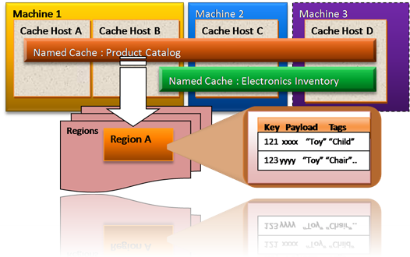
缓存
预览
// CacheFactory class provides methods to return cache objects
// Create instance of CacheFactory (reads appconfig)
DataCacheFactory fac = new DataCacheFactory();
// Get a named cache from the factory
DataCache catalog = fac.GetCache("catalogcache");
//-------------------------------------------------------
// Simple Get/Put
catalog.Put("toy-101", new Toy("thomas", .,.));
// From the same or a different client
Toy toyObj = (Toy)catalog.Get("toy-101");
// ------------------------------------------------------
// Region based Get/Put
catalog.CreateRegion("toyRegion", true);
// Both toy and toyparts are put in the same region
catalog.Put("toy-101", new Toy( .,.), "toyRegion");
catalog.Put("toypart-100", new ToyParts(…), "toyRegion");
Toy toyObj = (Toy)catalog.Get("toy-101", "toyRegion");
http://blogs.msdn.com/dparys/archive/2008/09/26/velocity-eine-einf-hrung.aspx
[Sampathkumar2009])

Slide 157
Google App Engine与 Microsoft Windows Azure的比较

Slide 158
标准
文档
服务
  表存储
  Blob存储
  任务
  缓存
编程模型/ API
开发环境
部署
入门

Slide 159
评估：文档
在线文档
  好
代码示例
  好
关于Azure的图书和刊物
  大量图书可用
  MSDN杂志优秀
开发人员论坛
  可用
在线文档
  还行，但太紧凑
代码示例
  可用，但第三方示例通常更好
关于Google App Engine的图书
  有些图书可用，但水平和质量各不相同
开发人员论坛
  可用

Slide 160
评估：表存储服务
通过REST API提供.NET数据服务
数据库中无固定架构
方案受属性支持
LINQ作为查询语言
针对可用性高度优化
采用分区键执行数据分区
无跨分区事务
限制
  最大实体大小：1 MB
  表大小不受限制
  表可有最多255个属性
数据库中有固定架构
Java数据对象(JDO)
Java持久API (JPA)
  O/R映射概念
限制
  最大实体大小：1 MB
  数据存储API调用请求或响应的最大大小：1M

Slide 161
评估：Blob存储服务
针对可用性高度优化
Blob容器提供一组Blob的分组。
共享策略被设置为容器级别
  公开读取或私有读取
提供不同类型的Blob
  块Blob针对流而优化
    200 GB
  页面Blob针对随机访问而优化
    1 TB
通过REST API提供.NET数据服务
至少涉及2个Java servlet
限制
  查询返回的记录不会超过1000个
  最大对象大小50MB

Slide 162
评估：任务
任务作为工作者角色建模
工作者角色是专用的应用程序（如线程），后台执行.NET应用程序
运行方法从环路中的队列提取消息
启动任务的比率编码为运行方法
  可以转换为配置文件
任务为Java servlet
任务有关联的URL
带参数的URL放入队列
任务队列有针对启动任务的名称和可配置率
任务队列可以在queue.xml文件中配置

Slide 163
评估：缓存
本地缓存
  任何本地对象（如集合）或.NET缓存可用于缓存
分布式缓存（服务）
  Windows Server AppFabric（代码名称Velocity）当前处于Beta期
本地缓存
  任何本地对象（如集合）或JCache可用于缓存
分布式缓存（服务）
  界面通过JSR 107描述，但还不是官方标准
  App Engine使用net.sf.jsr107界面包提供此界面

Slide 164
评估：API /编程模型
编程模型
  web应用程序(UI)
  （web）服务
    多协议，如WS*、SOAP、REST
    与内部组件完美集成
编程语言
  .NET语言，如C#、VB.NET等
  此外：PHP、Ruby等
执行模式
  计算实例
API
  复杂
编程模型
  web应用程序(UI)
编程语言
  Python和Java
执行模式
  计算周期
API
  未完全发布
  简单

Slide 165
评估：开发环境
Microsoft Visual Studio 2012
  成熟IDE
Windows Azure工具
  易于安装
开发架构
  有些限制和区别
    如云实例在64位环境中运行
Eclipse 3.x
  成熟IDE
Google用于Eclipse插件
  易于安装
开发应用程序架构
  有些限制和区别
    如通过API检索的计算周期始终返回0

Slide 166
评估：部署
Windows Azure帐户必需
  易于设置
通过Azure开发人员门户部署
  必须采用服务端点配置
设置计算实例的时间为10-20分钟
  好
Google帐户必需
  易于设置
通过Eclipse部署
  容易
用于进一步管理的web门户
  好

Slide 167
评估：入门
开发人员帐户
  http://www.microsoft.com/windowsazure/
入门资源免费
  500 MB存储
  500 MB（输入/输出）/月
  10,000存储事务
  100,000访问控制事务
  25 h小型计算实例
开发人员帐户
  http://code.google.com/appengine
入门资源免费
  500 MB存储
  2 GB带宽/天
  ~ 500万页面视图/月

Slide 168
未解决问题

Slide 169
未解决问题
软件工程
  将现有应用程序迁移到云
  为大型分布式系统编程
  数据锁定
  可扩展的结构化存储
  性能可变性、可预测性
云经济
  适当的使用案例
  总体拥有成本(TCO)
  适当的业务模式
  可用性/业务连续性

Slide 170
未解决问题
数据中心操作
  工作负荷和电源管理
    扩大和缩减
    能效
  热量管理
  虚拟化
法律相关问题
  有些法律或法规禁止将数据存储于国家/业务单位之外
    如密歇根州立大学（参见[Gift2008]）定义按以下方式使用云计算服务： “云计算服务不得与任何这些机密数据类型一起使用，除非大学与服务提供商协商达成适当的协议”
    如意大利法律要求全面了解数据的位置

Slide 171
未解决问题
  服务级别协议
    以Amazon的服务级别协议为例[DeCandia2007]：
    服务保证它将在300ms内对其99.9%的请求作出响应，以满足每秒500个请求的峰值客户端负载的需要。
安全问题
  如何可以保持对数据的控制？→数据泄漏
  加密

Slide 172
小结

Slide 173
小结
我们讨论了云计算基本知识
所需的软件工程技能
  算法和编程语言
  软件体系结构
  数据库概念
  web体系结构和框架
有大量平台可用，但应选择哪种技术或平台？
  记住.com冒泡
  技术或平台不应是特定解决方案的驱动力
  未解决问题：云经济、安全性和法律相关问题可能会有巨大影响

Slide 174

问题

Slide 175
参考资料
[Youseff2008]
  L. Youseff, M. Butrico, and D. Da Silva, Towards a Unified Ontology of Cloud Computing, Grid Computing Environments Workshop (GCE08), 与SC08一起举行，2008年11月
  http://www.cs.ucsb.edu/~lyouseff/CCOntology/CloudOntology.pdf
[Velte2009]
  Anthony T. Velte, Toby J. Velte, Robert Elsenpeter, Cloud Computing – A Practical Approach, McGraw Hill, 2009
[Jennings2009]
  Roger Jennings, Cloud Computing with the Windows Azure Platform, Wiley, 2009
[Rosenblum2005]
  Mendel Rosenblum, Tal Garfinkel, Virtual Machine Monitors: Current Technologies and Future Trends, IEEE Computer，2005年5月

Slide 176
参考资料
[Vogels2007a]
  Werner Vogels, Eventually Consistent，2008年12月23日，http://www.allthingsdistributed.com/2008/12/eventually_consistent.html
[Vogels2008]
  Werner Vogels, Consolidation, ACM Queue, 2008年1月/2月
[Vogels2010]
  Werner Vogels关于构建可扩展和可靠分布式系统的网络日志，http://www.allthingsdistributed.com
[DeCandia2007]
  G. DeCandia, D. Hastorun, M. Jampani, G. Kakulapati, A. Lakshman, A. Pilchin, S. Sivasubramanian, P. Vosshall, and W. Vogels, Dynamo: amazon‘s highly available key-value store, SIGOPS Oper. Syst. Rev., vol. 41, no. 6, pp. 205-220, 2007. [Online。可通过http://dx.doi.org/10.1145/1294261.1294281获得。

Slide 177
参考资料
[Gray1996]
  Jim Gray, Pat Helland , Pat O'Neil, Dennis Shasha, The Dangers of Replication and a Solution, In Proceedings of the 1996 ACM SIGMOD International Conference on Management of Data, 1996
[Ghemawat2003]
  Sanjay Ghemawat, Howard Gobioff, Shun-Tak Leung, The Google file system, ACM SIGOPS Operating Systems Review archive, Volume 37 , Issue 5, 2003年12月
[Pum2010]
  Martin Pum, Cloud Computing – Windows Azure Platform, Bachelor Thesis, Upper Austria University of Applied Sciences, 2010
[Oracle 2009]
  Oracle, Introduction to Cloud Computing Architecture, White Paper, 1st Edition, 2009年6月

Slide 178
参考资料
[Chaganti2009]
  Prabhakar Chaganti, Cloud services for your virtual infrastructure, Part 1: Infrastructure-as-a-Service (IaaS) and Eucalyptus, IBM developerWorks, 2009年12月15日
    http://www.ibm.com/developerworks/opensource/library/os-cloud-virtual1/index.html
[Erdogmus2009]
  Hakan Erdogmus, Cloud Computing - Does Nirvana Hide Behind The Nebula, IEEE Software，2009年3月/4月
[ShareThis2007]
  Amazon, AWS Case Study: ShareThis, 2007
    http://aws.amazon.com/solutions/case-studies/sharethis/

Slide 179
参考资料
[GoogleAppEngine]
    http://code.google.com/appengine/
[Rossum2008]
  Guido van Rossum, Google App Engine, Stanford EE380 Colloquium, 2008年11月5日
[Kunze2009]
  Marcel Kunze, Cloud Computing mit mathematischen Anwendungen (Sommersemester 2009), Karlsruhe Institute of Technology, Fakultät für Mathematik, 2009
  http://www.math.kit.edu/mitglieder/lehre/cloud2009s/de
[Sampathkumar2009]
  Nithya Sampathkumar, Muralidhar Krishnaprasad, Anil Nori, Introduction to Caching with Windows Server AppFabric (Beta 1), 2009年11月
  http://msdn.microsoft.com/library/cc645013.aspx

Slide 180
参考资料
[Gift2008]
  David Gift, "Appropriate Use of “Cloud Computing” Services by the Michigan State University Community," Michigan State University, WORKING DRAFT 2008.
[Chang2006]
  Fay Chang, Jeffrey Dean, Sanjay Ghemawat, Wilson C. Hsieh, Deborah A. Wallach, Mike Burrows, Tushar Chandra, Andrew Fikes, and Robert E. Gruber, Bigtable: A Distributed Storage System for Structured Data, OSDI'06: Seventh Symposium on Operating System Design and Implementation, 2006
    http://labs.google.com/papers/bigtable.html

Slide 181
参考资料
[Microsoft2008]
  Windows Azure Queue, Microsoft，2008年12月
    http://go.microsoft.com/fwlink/?LinkId=153402
[Calder2009]
  Brad Calder, Tony Wang, Shane Mainali, and Jason Wu, Windows Azure Blob, Microsoft，2009年5月
    http://go.microsoft.com/fwlink/?LinkId=153400
[Haridas2009]
  Jai Haridas, Niranjan Nilakantan, and Brad Calder, Windows Azure Table，2009年5月， Microsoft
    http://go.microsoft.com/fwlink/?LinkId=153401
[Sconnard2009]
  Aaron Skonnard, Developer’s Guide to Service Bus in the Windows Azure Platform AppFabric, Pluralsight, 2009年11月
    http://go.microsoft.com/fwlink/?LinkID=150834

Slide 182
参考资料
[Kommalapati2010]
  Hanu Kommalapati, Windows Azure Platform for Enterprises, MSDN Magazine, 2010年2月
    http://msdn.microsoft.com/en-us/magazine/ee309870.aspx
[Lee2009]
  Jason Lee, Graeme Malcolm, and Alistair Methew, Overview of Microsoft SQL Azure Database, 2009年9月
    http://msdn.microsoft.com/en-us/magazine/ee309870.aspx

